Slide 1

REPORTE EPIDEMIOLÓGICO DE
LORETO, AÑO 2024 (S.E 37)
(Del 08 al 14 de setiembre 2024)
DIRECCION EJECUTIVA DEL CENTRO DE PREVENCION Y CONTROL-CPC
DIRECCION DE EPIDEMIOLOGIA

Slide 2
Enfermedades agrupadas de importancia en la salud pública,
Región Loreto, Año 2024 (S.E. 1 - 37)
Hasta la SE 37-2024, se han notificado 40 enfermedades bajo vigilancia. Las Enfermedades metaxenicas representa el 83.69%, siendo malaria vivax la que representa el 57.23%, seguido de Dengue sin signos de alarma con 13.34%.
En el grupo de Zoonoticas prevalece Leptospirosis con el 8.87%.
Entre las Inmunoprevenbibles se reporta Varicela sin complicaciones en un 0.74%.
Entre las intoxicaciones por metales pesados se reporta el 0.01% de efecto toxico de plaguicidas. En Otros daños prevalece Muerte materna directa con 0.04%.
Fuente: Base Noti Sp Dirección de Epidemiología 2024

Slide 3
Enfermedades Notificadas según tipo de Diagnóstico en Loreto, 2024 (S.E. 1-37).
Hasta la SE 37-2024 se reportaron 40 enfermedades bajo vigilancia, estas 23 fueron confirmadas al 100%.
Entre los probables; 6 enfermedades esperan su clasificación al 100% (Tosferina, hantavirus, sarampión, parálisis flácida aguda y enfermedad de Carrión).
4 enfermedades presentan mas del 50 % de probables (Leishmaniosis cutánea,, mucocutanea, meningitis menigococica, Síndrome de Guillain Barré y ESAVI).
So 1 daño se encuentra como sospechoso (SGB).
Fuente: Base Noti Sp Dirección de Epidemiología 2024

Slide 4


MALARIA

Slide 5
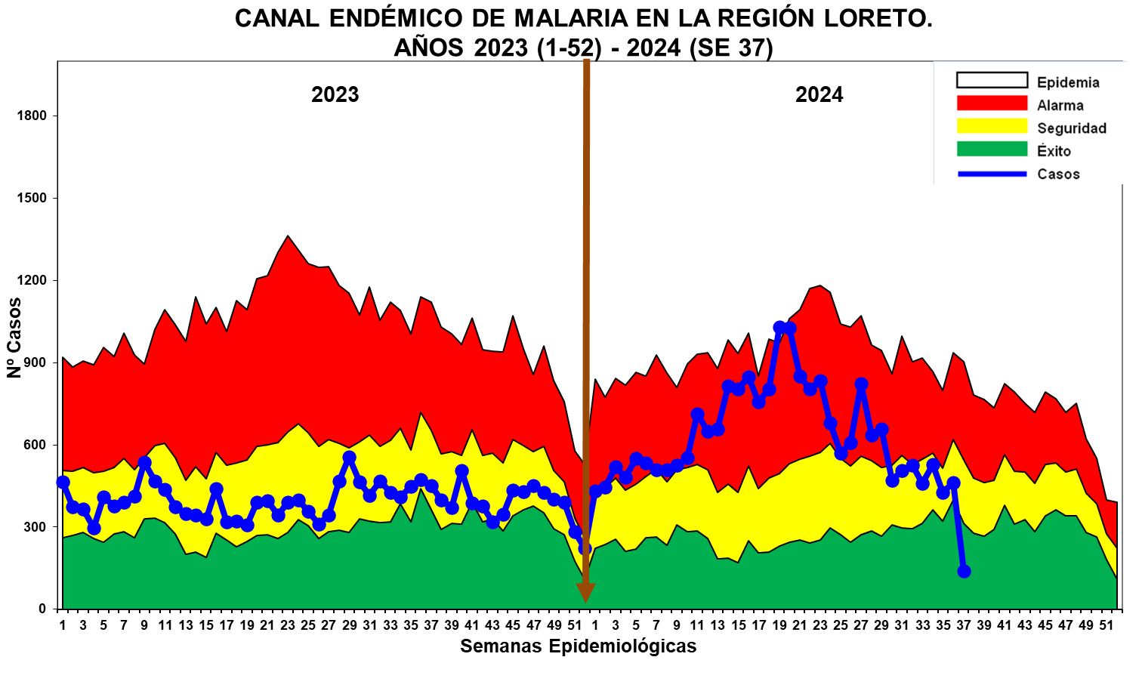
Fuente: Base Noti Sp Dirección de Epidemiología 2024
Hasta la S.E. 37 - 2024, se reportaron 23,146 casos de malaria: 18,816 (81.29%) Malaria P. Vivax, 4,315 (18.64%) Malaria falciparum y 15 (0.06%) Malaria malariae. En el año 2023 se reportaron 14,794 casos de malaria, 8,352 casos menos que en el presente año. En el 2024, se observa un incremento entre las SE11 a la SE19. en las últimas semana se puede observa un descenso sostenido y comportamiento oscilante de los casos que se mantiene en zona de SEGURIDAD.

Slide 6
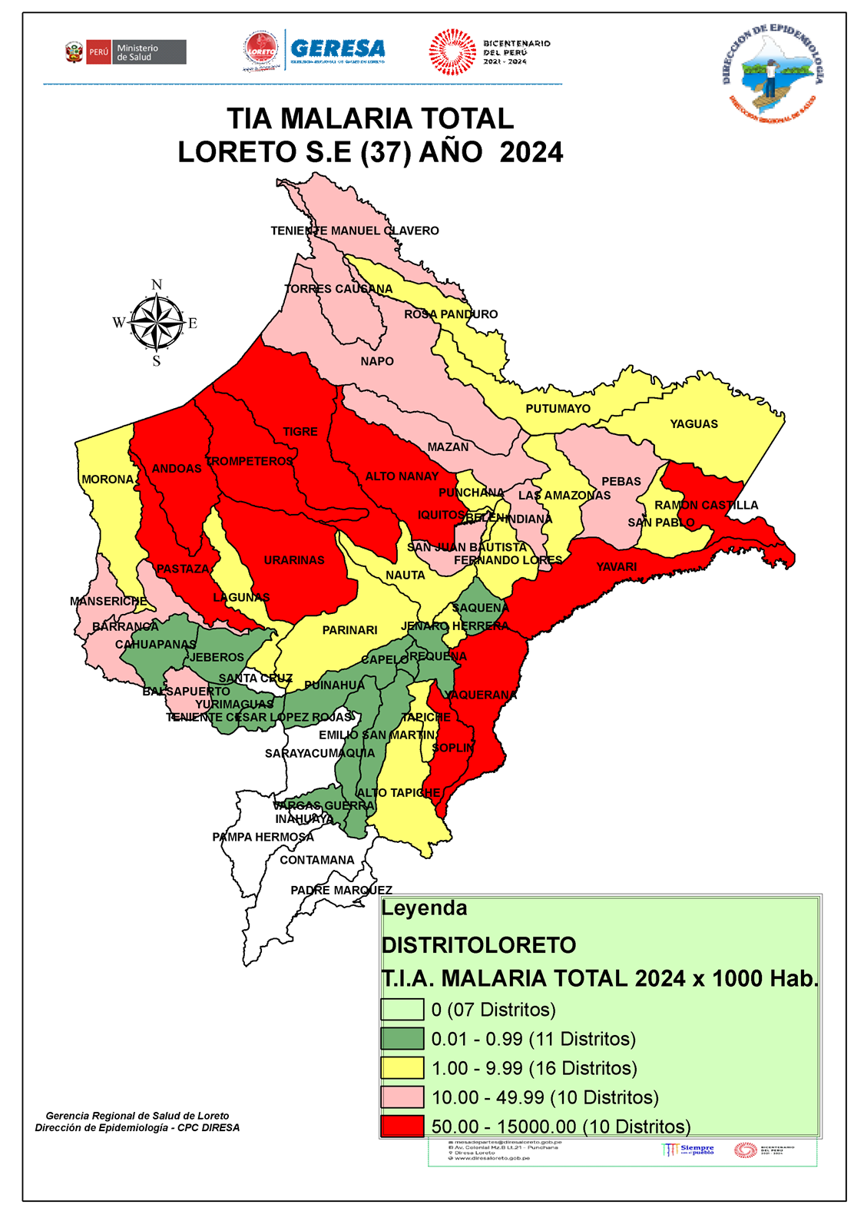
Casos de Malaria Total y su variación por distritos, Región Loreto,
(S.E. 01 – 37 - 2024 )
Hasta la SE 37-2024. en 47 distritos se ha reportado 22,338 casos de Malaria Total, el 81% de casos se concentra en 11 distritos, siendo los 3 distritos principales:
Yavarí (17%), Andoas (14%) y Pastaza (9%).
Hasta la semana 37 se reporto 09 fallecidos : 08 por malaria vivax y 1 por malaria falciparum.
Fuente: Base de datos del Noti Web de la Dirección de Epidemiología- GERESA Loreto

Slide 7

Casos de Malaria P. Vivax por distritos, Región Loreto (S.E. 01–37 - 2024 )
Hasta la S.E. 37 del 2024, 46 distritos reportan casos de Malaria P. vivax, de ellos, 12 distritos concentran el 81.04% de los casos de la Región.
10 distritos están considerados de muy alto riesgo, 11 como alto riesgo, 14 mediano riesgo, 11 bajo riesgo para malaria.
Fuente: Base de datos del Noti Web de la Dirección de Epidemiología- GERESA Loreto

Slide 8
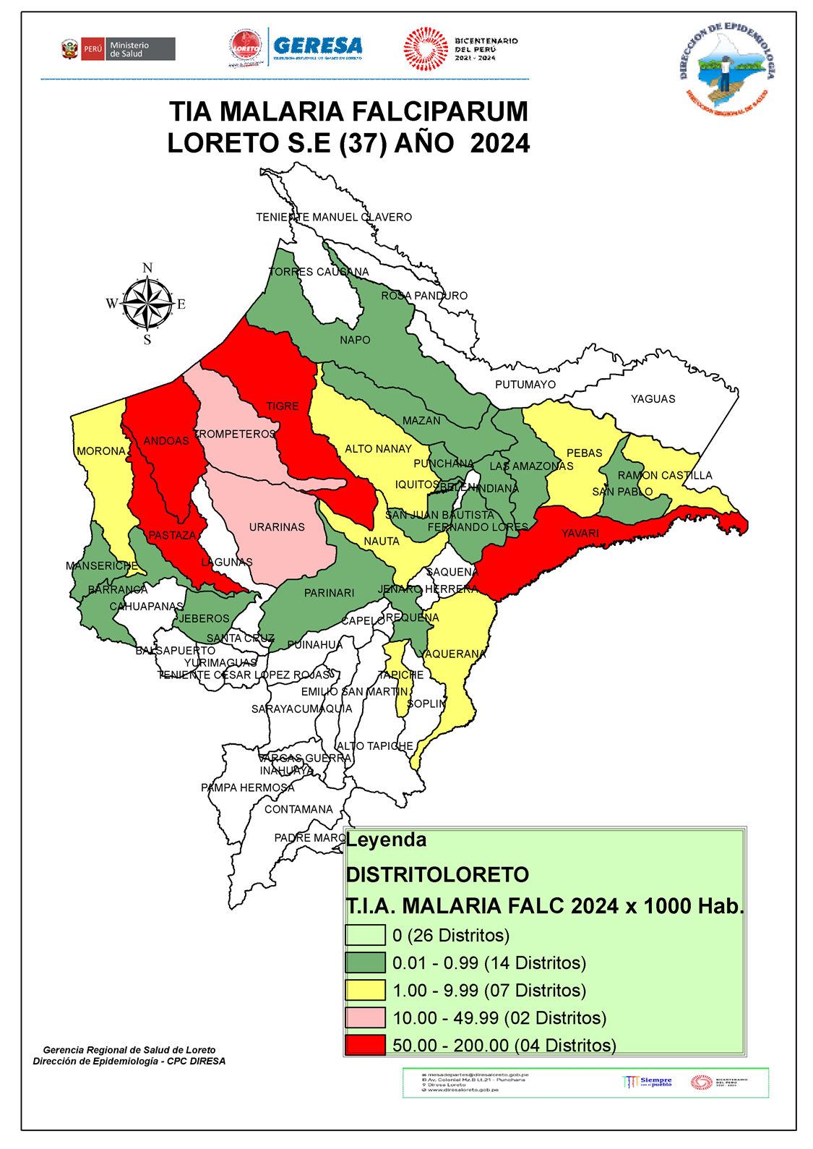
Casos de Malaria Falciparum por distritos, Región Loreto,
(S.E. 01 - 37 - 2024 )
Fuente: Base de datos del Noti Web de la Dirección de Epidemiología- GERESA Loreto
Hasta la S.E. 37 - 2024, 5 distritos concentran el 83.45% de los casos, el 25.19% de los casos de malaria falciparum proceden del distrito de Andoas, seguida del distrito de Yavarí (18.13%, Pastaza (17.66%). El Mapa de riesgo de malaria falciparum muestran que 4 distritos son distritos de muy alto riesgo para malaria: Andoas, Pastaza, Tigre y Yavarí.

Slide 9
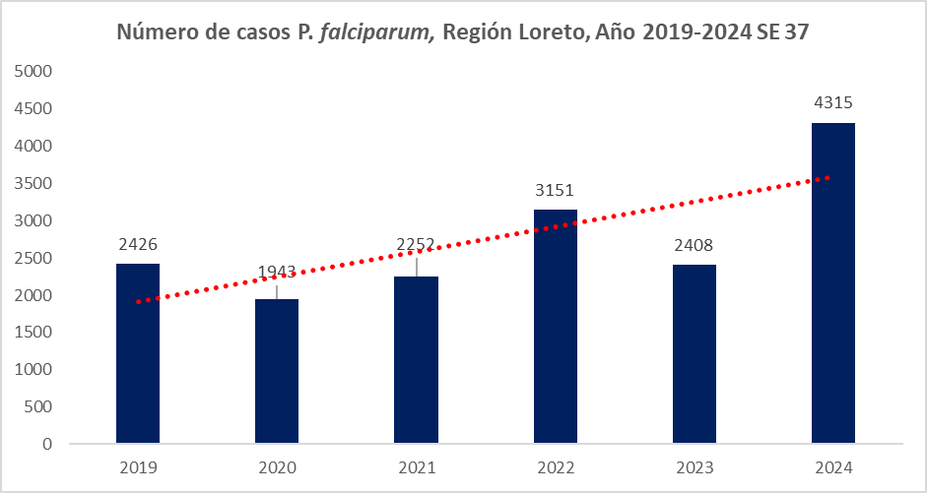
Tendencia de casos de Malaria Falciparum, Región Loreto,
(2019 – 2024 SE 37 )
Fuente: Base de datos del Noti Web de la Dirección de Epidemiología- GERESA Loreto
Según el número de casos reportados durante los años 2019-2024 hasta la SE 37, se tiene una tendencia hacia el incremento desde los últimos 3 años, con un incremento importante en el presente año.

Slide 10
Estratificación del Riesgo de Malaria según Índice Parasitario Anual –IPA x 1000 hab. Región Loreto, S.E. 37 - 2024
Fuente: Base de datos del Noti Web de la Dirección de Epidemiología- GERESA Loreto
Según el nivel de riesgo para Malaria total hasta la S.E.37-2024, Loreto reporta: 10 distritos de Muy Alto riesgo (Yavarí, Yaquerana, Soplín, Pastaza, Alto Nanay, Andoas, Tigre, Trompeteros, Urarinas, Ramón Castilla), 10 distritos de Alto riesgo, 16 de Mediano riesgo y 11 de bajo riesgo de transmisión de malaria.

Slide 11
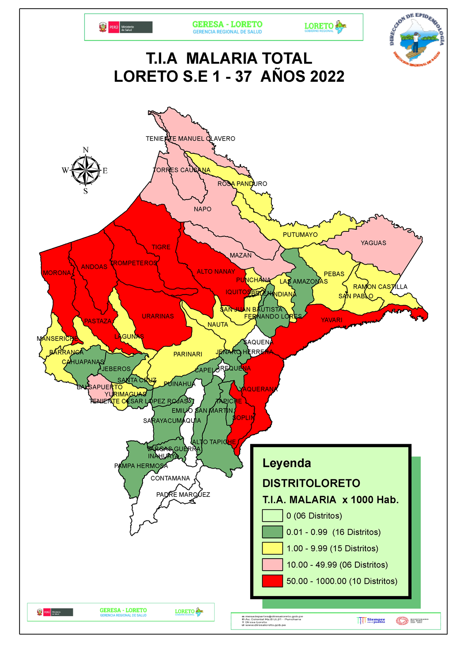
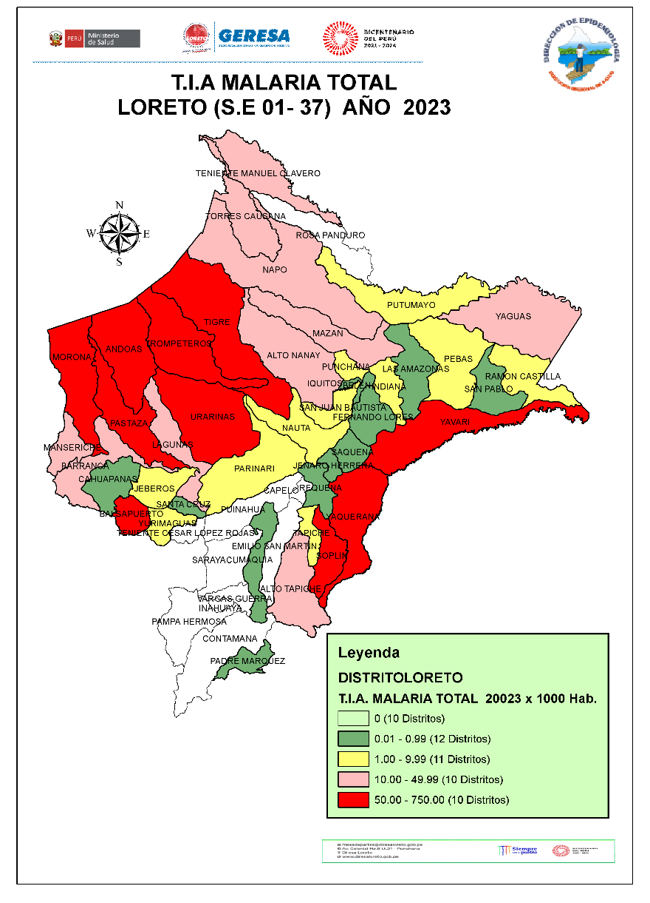
Mapa de riesgo Malaria 2022-2024, S.E. 37 – 2024, Región Loreto

Slide 12
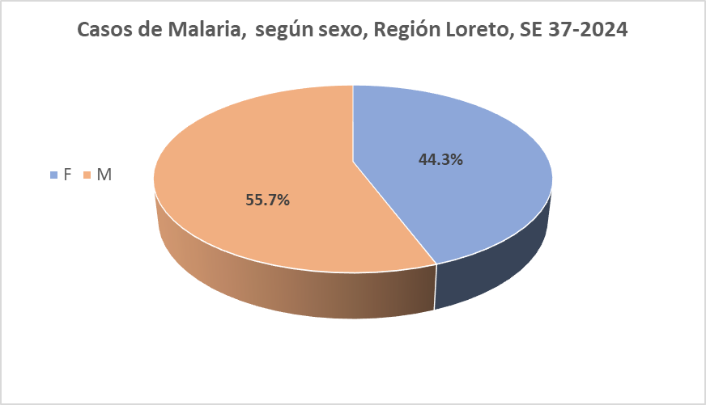
Casos de Malaria según etapa de vida y sexo , Región Loreto
SE 01 – 37 - 2024.
Según etapa de vida, los casos de malaria se concentran en la etapa niño (38.04%), lo cual demuestra transmisión autóctona en las comunidades de riesgo, seguido de los casos de malaria en la etapa adulto con el 23.86%. Según sexo, el 55.8% son del sexo masculino, corresponde al sexo femenino el 44,2%.
Fuente: Base de datos del Noti Web de la Dirección de Epidemiología- GERESA Loreto

Slide 13
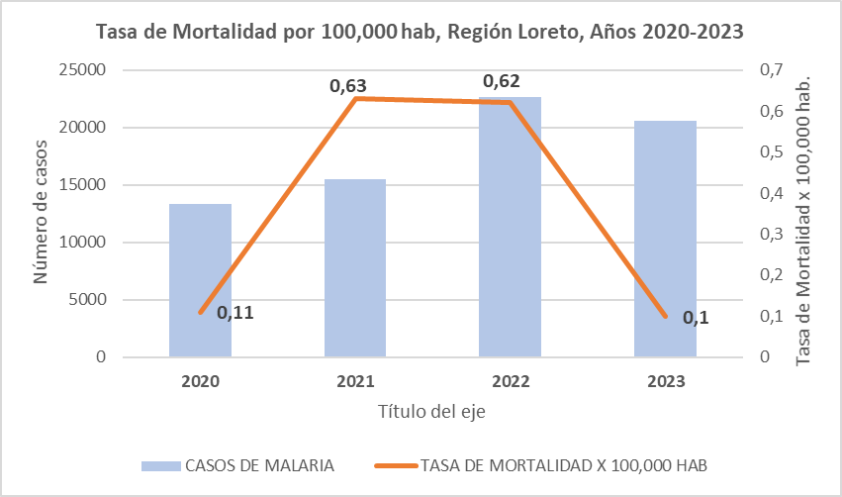
Tasa de Mortalidad por Malaria, Región Loreto,
(2020- 2023 )
Fuente: Base de datos del Noti Web de la Dirección de Epidemiología- GERESA Loreto

Slide 14
Notificación de fallecidos en proceso de investigación , Región Loreto
SE 01 - 37 - 2024.
Fuente: Base de datos del Noti Web de la Dirección de Epidemiología- GERESA Loreto
Se viene analizando las muertes reportadas en el sistema de vigilancia y se tiene a la fecha 3 defunciones corresponde a muertes por malaria como causa básica, 3 defunciones con malria y otra comorbilidad. Las edades de las defunciones oscilan entre los 6 meses y 87 años procedentes de los distritos de Andoas, San Juan Bautista, Punchana, Napo y Ramón Castilla. Así mismo se observa 3 fallecieron en hospitales.

Slide 15
DENGUE

Slide 16
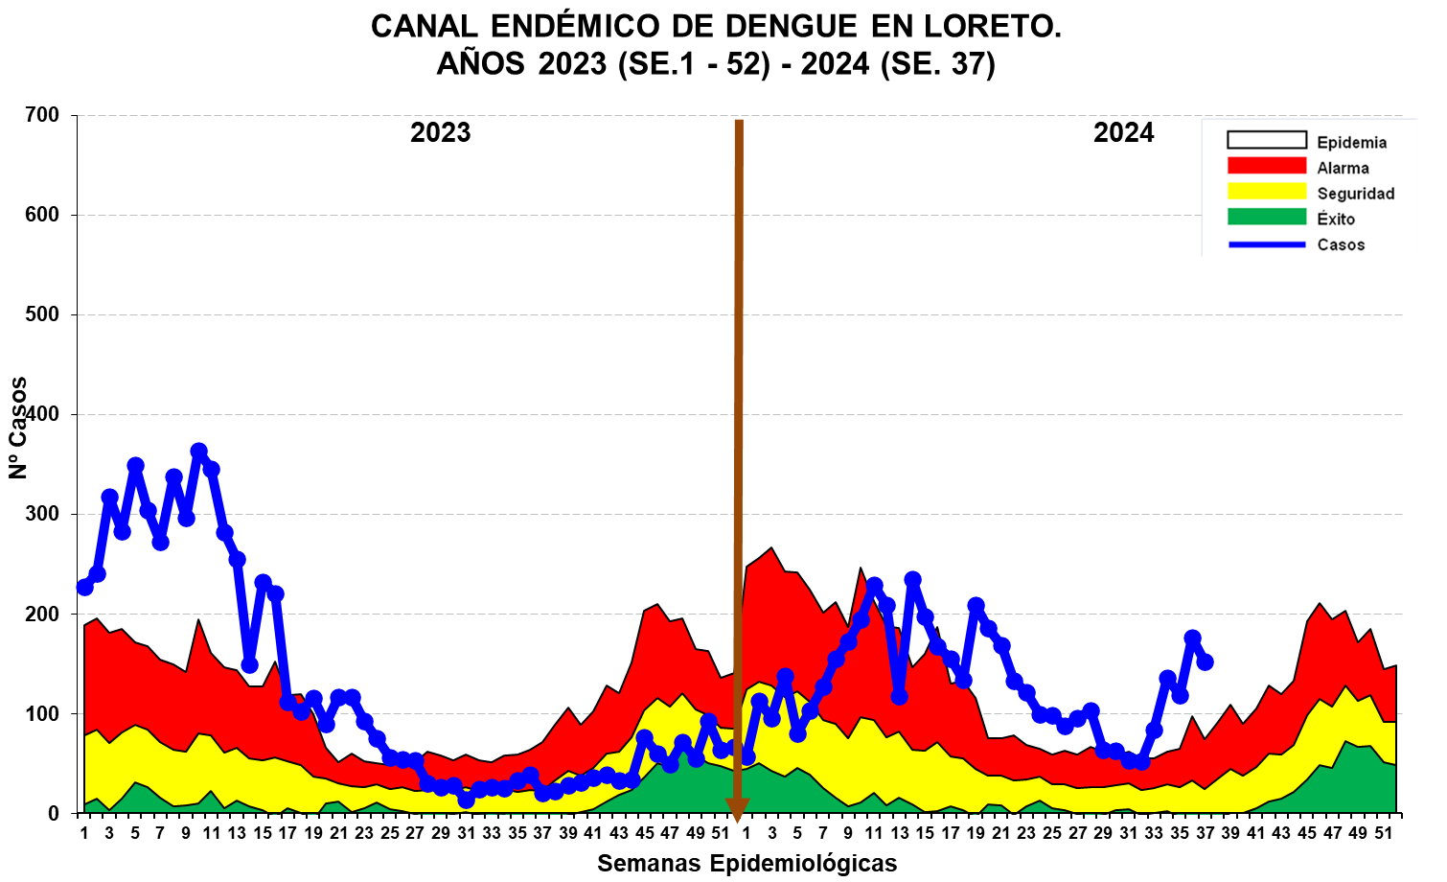
Fuente: Base de datos del Noti Web de la Dirección de Epidemiología- GERESA Loreto
Hasta la SE 37-2024 se reportó 4, 883 casos de dengue: 2 ,645 (54.2%) son confirmados y 2,238 (45.8%) son probables en espera de su clasificación final. Se reportaron 4,385 (89.8%) casos Dengue Sin Señales de Alarma, 496 (10.2%) casos Dengue con signos de alarma y 02 casos de Dengue Grave (0.04%), no se reportaron fallecidos hasta la presente semana. Se observa un incremento sostenido en las últimas semanas y se mantiene en Zona de Epidemia.

Slide 17
Casos notificados por distritos y variación porcentual. Región Loreto
SE1-SE 37 - 2024.
Fuente: Base de datos del Noti Web de la Dirección de Epidemiología- GERESA Loreto

Slide 18
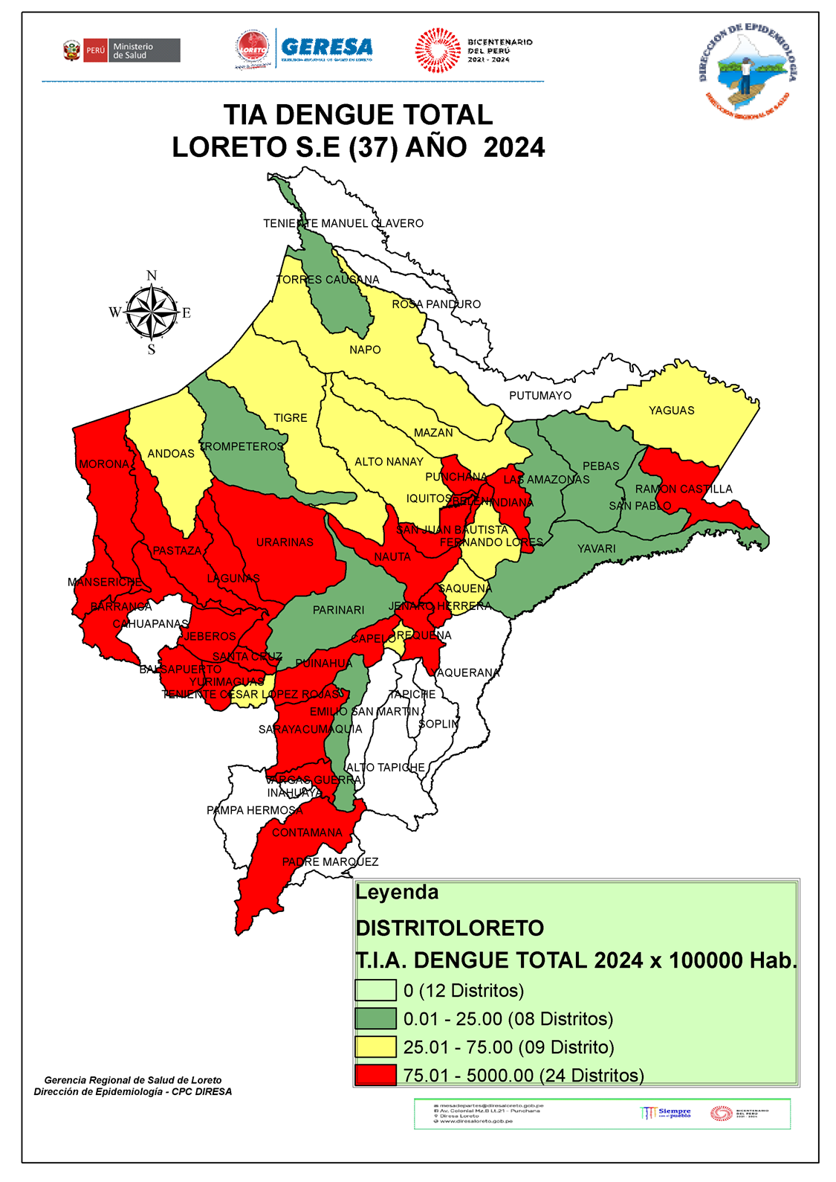
Resumen Situación del Dengue en Loreto S.E 1-37-2024
4 ,883
Casos Totales
2 ,645
Casos confirmados
2 ,238
Casos Probables
00
Fallecidos
14
(corte 19/09/2024) Hospitalizados
Fuente: Base de datos del Noti Web de la Dirección de Epidemiología- GERESA Loreto

Slide 19
Casos de Dengue notificados por tipo de diagnóstico según etapas de vida y sexo. Región Loreto SE1-SE 37 - 2024.
Hasta la S.E.37-2024. La etapa adulto y la etapa de vida Niño, son las etapas de vida más afectadas por dengue, con el 27.83% y el 27.36% respectivamente.
En cuanto a sexo, prevalece el sexo femenino con 51.29% de casos de dengue no existiendo una diferencia significativa con el sexo masculino.
Prevalece en todas las etapas de vida los casos de dengue sin signos de Alarma con el 89.4%.
Fuente: Base de datos del Noti Web de la Dirección de Epidemiología- GERESA Loreto

Slide 20
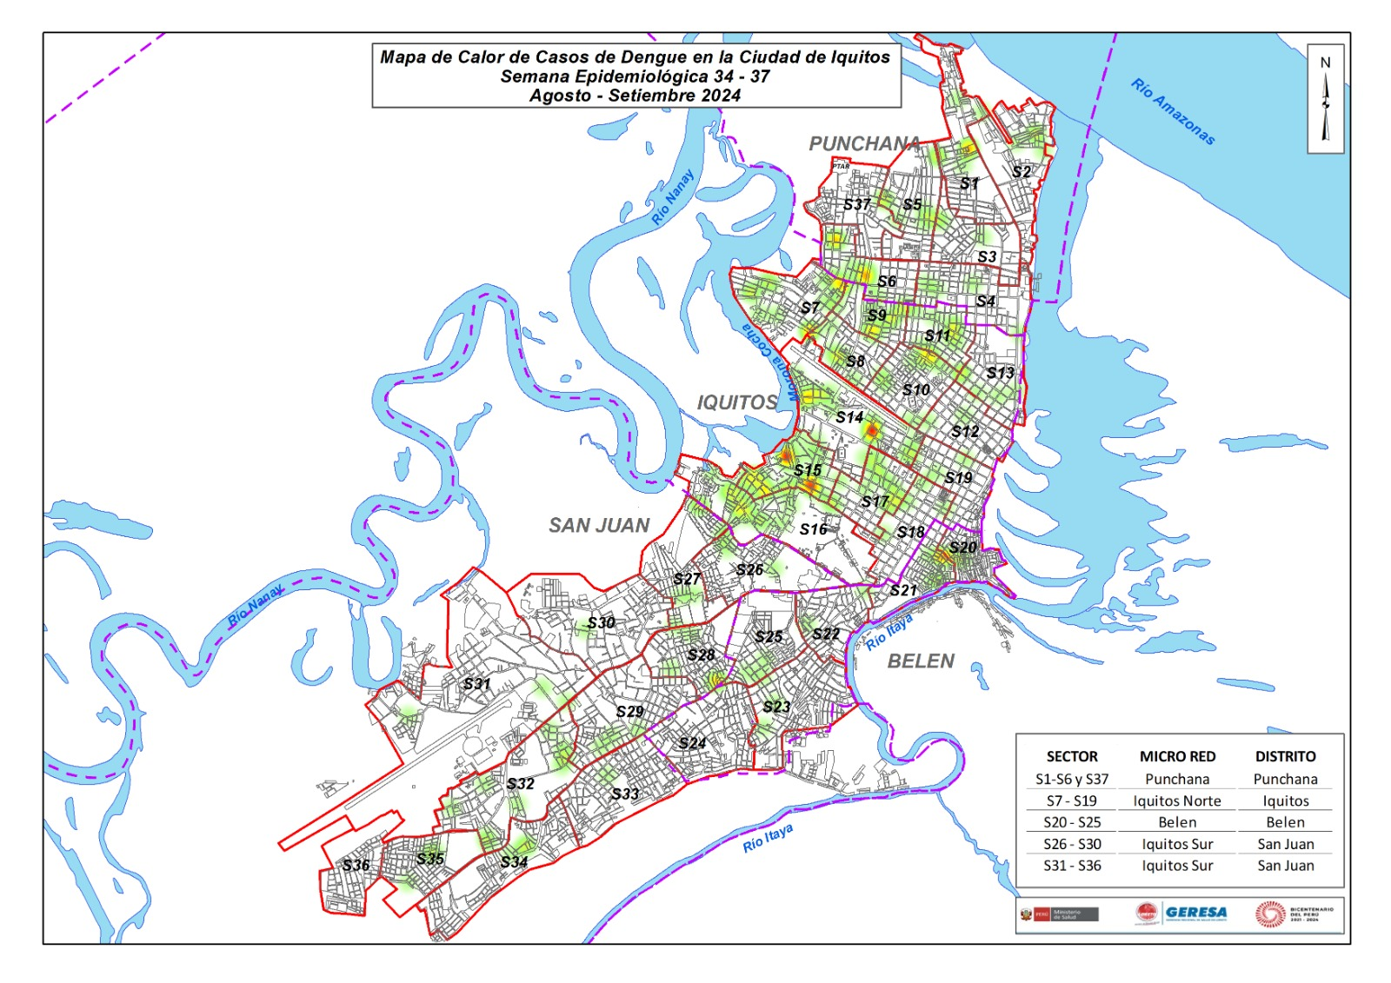
Mapa de calor de Dengue, Iquitos ciudad SE 34-37
Fuente: Base de datos del Noti Web de la Dirección de Epidemiología- GERESA Loreto

Slide 21
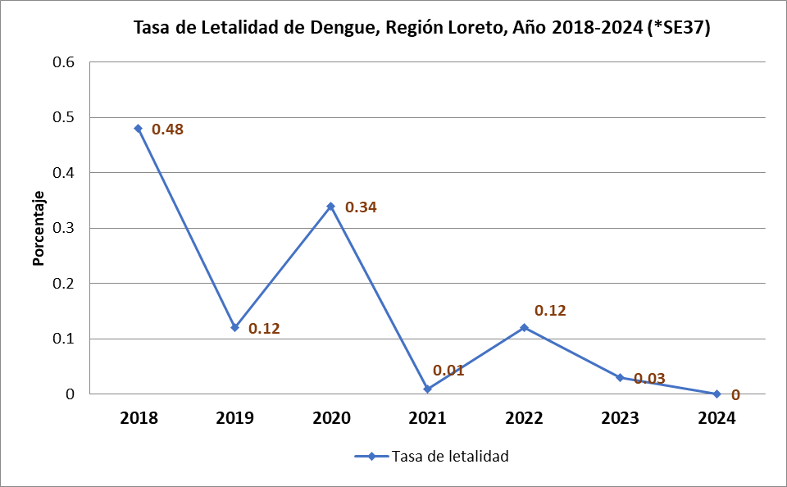
Tasa de Letalidad de Dengue, Región Loreto, Años 2018-2024 (SE 37)
Fuente: Base de datos del Noti Web de la Dirección de Epidemiología- GERESA Loreto

Slide 22


DIAGNÓSTICO DEL VIRUS DENGUE
LABORATORIO DE REFERENCIA REGIONAL DE LORETO
UNIDAD DE VIROLOGIA
REPORTE N°37: SE 37.2024
(Corte, 14 septiembre 2024)

Slide 23
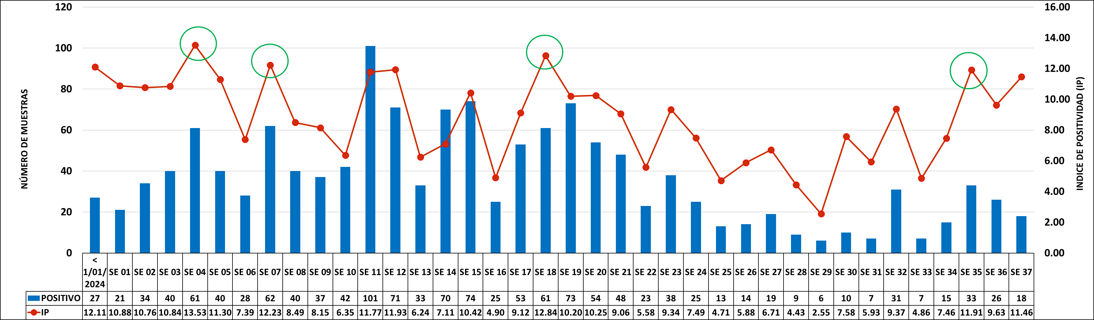
NÚMERO DE MUESTRAS DE DENGUE E INDICE DE POSITIVIDAD (IP) POR SEMANA EPIDEMIOLÓGICA. SE37- 2024. (CORTE 14.09.2024)
Fuente: GERESA Loreto: CPC. Dirección de Referencia Regional de Loreto. Unidad de Virología. NetLabv.2
El Índice de Positividad, muestra el porcentaje de resultados positivos con respecto al número total de pruebas procesadas.
Se observa un incremento del IP en las SE4 (13.5%), SE7 (12.2%) y SE18 (12.8%) y en la SE 35 (11.9%),sin embargo se observa una disminución del IP en la SE 36 y un nuevo incremento en la SE 37,se registra un IP de 11.46%.

Slide 24
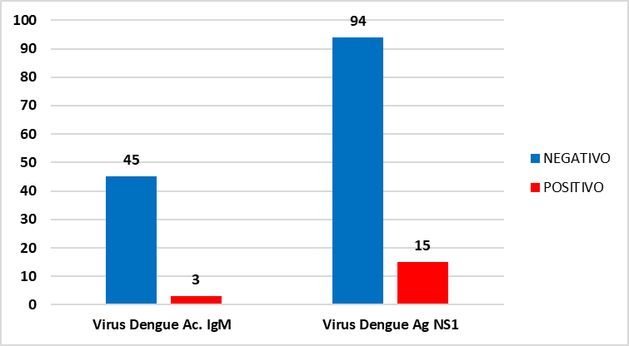
RESULTADOS DENGUE POR TIPO DE PRUEBA Y SE (IgM y NS1). SE37-2024. (CORTE 14.09.2024)
Fuente: GERESA Loreto: CPC. Dirección de Referencia Regional de Loreto. Unidad de Virología. NetLabv.2
En la SE 37, se procesaron 48 muestras por la prueba de ELISA anticuerpo IgM, esta prueba se procesan en pacientes con tiempo de enfermedad mayor a 5 días, 3 positivos.
En relación a la prueba de ELISA antígeno NS1, (permite un diagnóstico temprano, detecta la presencia del virus durante los primeros 5 días de enfermedad), se procesaron un total de 109 muestras, 15 positivos.

Slide 25
RESULTADOS DENGUE PROCESADOS POR MESES. (CORTE 14.09.2024)
En septiembre 2024 se han procesado un total de 682 muestras, 78 fueron positivas.
El IP más alto, corresponde al 11 de septiembre (21.05 %).
Siendo el distrito de Yurimaguas, el que presento más positivos (12).

Slide 26
RESULTADOS DENGUE POR DISTRITO Y ESTABLECIMIENTOS DE SALUD (EESS). SE 37 2024. (CORTE 14.09.2024)
El mayor número de muestras fue remitida por el Hospital Santa Gema de Yurimaguas, (23); seguido del Hospital Apoyo Iquitos, (22) y el Centro de Salud Moronacocha, (16).
El mayor número de casos positivos se registro en el Hospital Santa Gema de Yurimaguas, (05).
Fuente: GERESA Loreto: CPC. Dirección de Referencia Regional de Loreto. Unidad de Virología. NetLabv.2

Slide 27
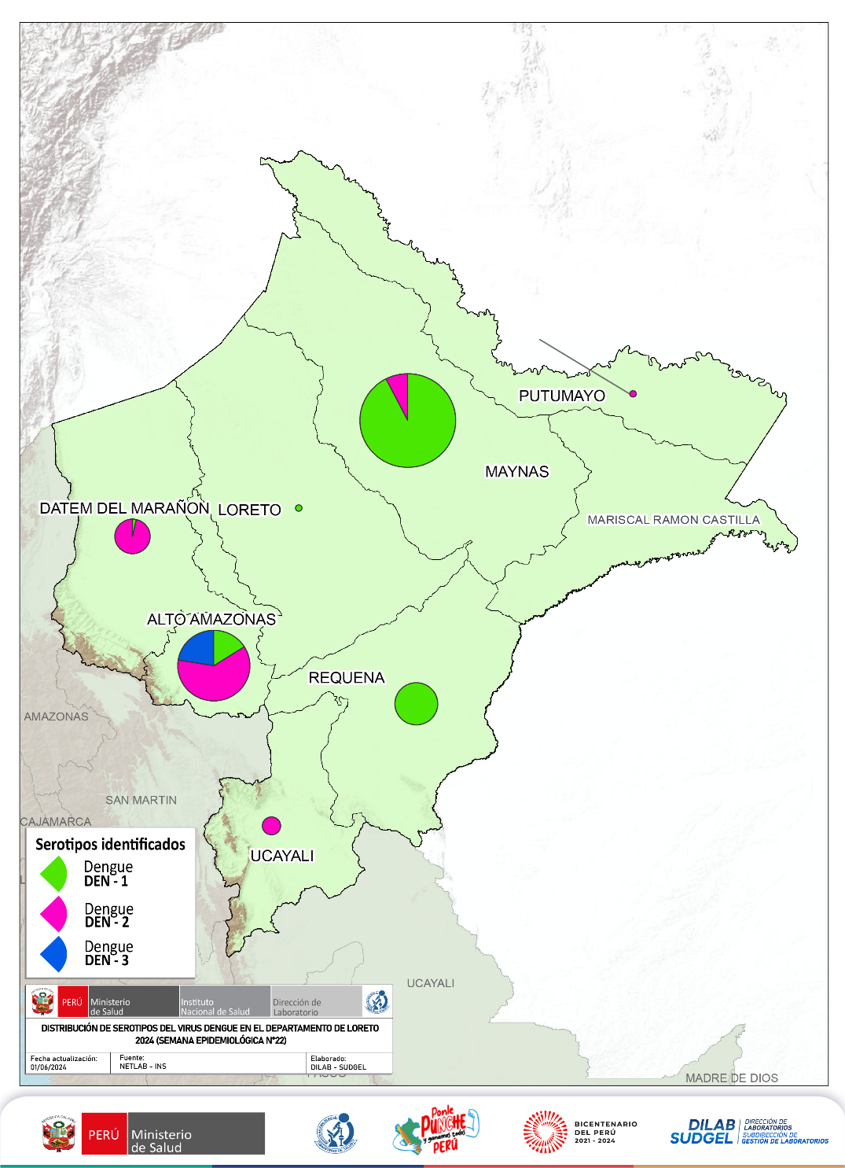
DISTRIBUCIÓN DE LOS SEROTIPOS DEL DENGUE (DENV-1,2,3 Y 4) EN DISTRITOS DE LA REGIÓN LORETO (SE01-SE37.2024)
DISTRITO | Serotipo 1 | Serotipo 2 | Serotipo 3
BARRANCA | 1 | 33 | 0
BELEN | 47 | 1 | 1
FERNANDO LORES | 2 | 0 | 0
INDIANA | 33 | 1 | 0
IQUITOS | 37 | 4 | 2
JENARO HERRERA | 20 | 0 | 0
LAGUNAS | 9 | 13 | 0
MAZAN | 0 | 2 | 0
NAUTA | 1 | 0 | 0
PASTAZA | 2 | 0 | 0
PUNCHANA | 71 | 10 | 4
PUTUMAYO | 0 | 1 | 0
REQUENA | 27 | 0 | 0
SAN JUAN BAUTISTA | 64 | 1 | 5
VARGAS GUERRA | 0 | 10 | 0
YURIMAGUAS | 18 | 92 | 58
TOTAL ACUMULADO | 332 | 168 | 70
Hasta la SE37 se analizaron 670 muestras positivas a dengue por Serología (Prueba de ELISA-NS1) de las cuales 570 fueron identificadas; 332 (58%) corresponden al Serotipo Denv-1 identificado en 13 distritos; 168 (30%) corresponde al Serotipo Denv-2 identificado en 11 distritos, principalmente en las provincias de Alto Amazonas, Datem del Marañón, Maynas y Ucayali, y 70 casos correspondientes al serotipo Denv-3 (12 %) en las provincias de Alto Amazonas (58) y Maynas (12).
FUENTE: INS, NetLab V.02, LRRL-LORETO, Unidad de Biología Molecular

Slide 28
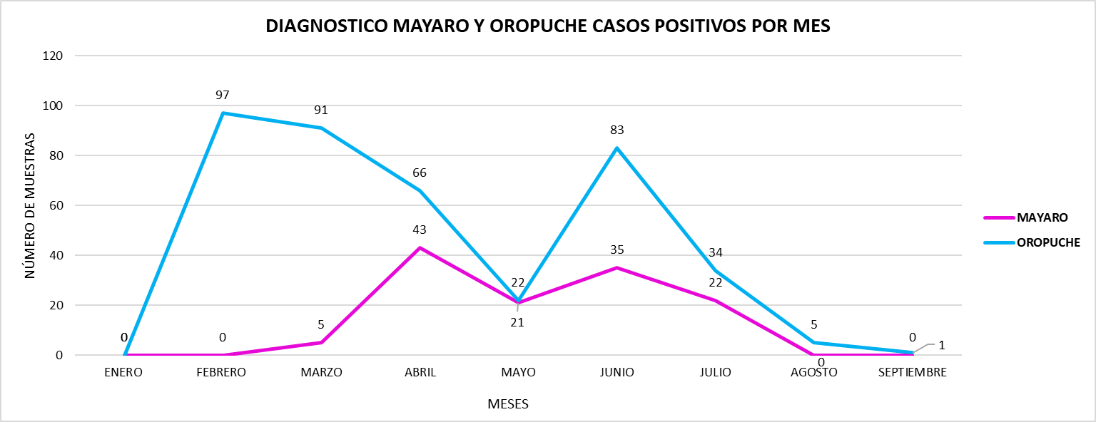
DIAGNÓSTICO DIFERENCIADO: CHIKUNGUNYA, MAYARO,OROPUCHE, ZIKA.
(CORTE 14.09.2024)
NÚMERO DE MUESTRAS DE DIAGNOSTICO DIFERENCIADO REPORTADAS POR MESS
Se remitieron al Instituto Nacional de Salud (INS), 5226 muestras negativas al diagnóstico serológico de Dengue, para realizar un diagnóstico diferenciado de otras arbovirosis
Ningún positivo reportado para Zika y Chicungunya. Se han reportado positivos de los Virus Mayaro, desde el mes de marzo a julio y Oropuche desde el mes de febrero al mes de septiembre en la Región Loreto.
La presencia del virus Oropuche es mayor en relación a la presencia del virus Mayaro.
Fuente:. NetLabv.1, (MAYARO, OROPUCHE); NetLabv.2.(ZIKA,CHIKUNGUNYA) Instituto Nacional de Salud
Se observa la presencia del virus Oropuche desde el mes de febrero donde se reportaron 97 casos positivos, los mismos que fueron disminuyendo hacia el mes de marzo, abril y mayo, donde se reportaron solo 22 positivos, sin embargo hacia el mes de junio se observa un incremento, 83 positivos, y una considerable, disminuyendo en lo que va julio y agosto, a la fecha solo hay un positivo.
La presencia del virus Mayaro en la región Loreto se observa desde el mes de marzo, con 5 casos positivos, en el mes de abril se produce un incremento de los casos, 43 positivos; hacia los meses de julio y agosto se observa una disminución en los positivos, en lo que va de septiembre ningún caso se ha reportado.
.
Fuente:. NetLabv.1. Instituto Nacional de Salud

Slide 29
Control vectorial

Slide 30
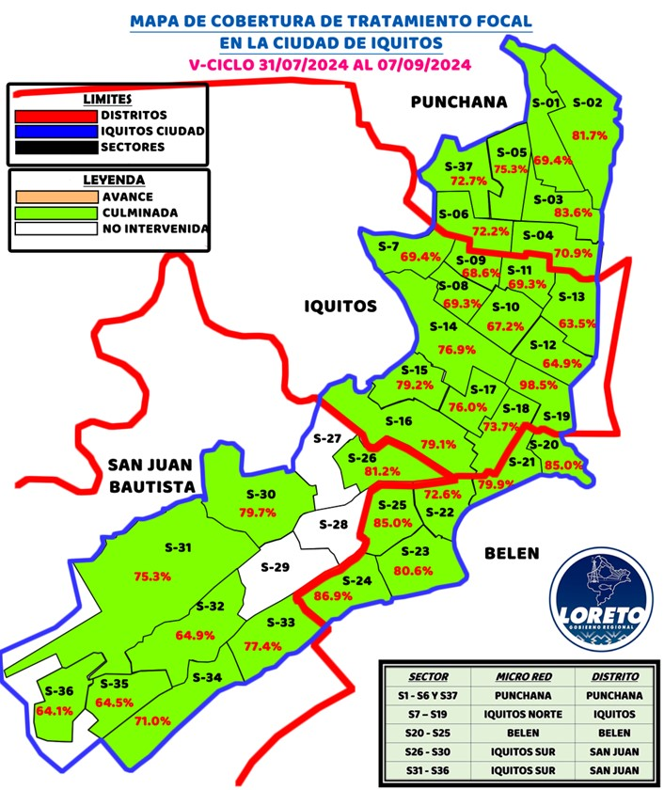
V CICLO DE TRATAMIENTO FOCAL EN LA CIUDAD DE IQUITOS (31/7-7/9/2024)
IPRESS | SECTOR | FECHA | META | Inspec. | Trat. | Cerr. | Desh. | Ren. | Total | N°Resid. | COBERTURA CAMPO
 |  |  |  |  |  |  |  |  |  |  | % Insp | %Cerr. | %Desh. | %Ren.
B. NANAY | 1 al 6, 37 | 31/7-7/9/2024 | 21355 | 14233 | 5507 | 3398 | 651 | 288 | 18570 | 58540 | 76.6 | 18.3 | 3.5 | 1.6
S. ANTONIO | 7 al 13 | 31/7-6/9/2024 | 19312 | 12120 | 5918 | 4584 | 799 | 425 | 17928 | 45143 | 67.6 | 25.6 | 4.5 | 2.4
MORONA C. | 14 al 19 | 31/7-4/9/2024 | 16490 | 11779 | 6155 | 2498 | 558 | 166 | 15001 | 44533 | 78.5 | 16.7 | 3.7 | 1.1
6 DE OCTUBRE | 20 al 22 | 1/8-3/9/2024 | 7454 | 5598 | 1398 | 1249 | 200 | 103 | 7150 | 21899 | 78.3 | 17.5 | 2.8 | 1.4
CARDOZO | 23 al 25 | 31/7-7/9/2024 | 11185 | 7296 | 2118 | 1154 | 82 | 22 | 8554 | 33048 | 85.3 | 13.5 | 1.0 | 0.3
SAN JUAN | 26 al 31 | 31/7-21/8/2024 | 9110 | 7214 | 2721 | 1397 | 374 | 147 | 9132 | 22641 | 79.0 | 15.3 | 4.1 | 1.6
AMERICA | 32 al 36 | 31/7-3/9/2024 | 14969 | 10381 | 3267 | 3341 | 997 | 246 | 14965 | 35250 | 69.4 | 22.3 | 6.7 | 1.6
TOTAL CIUDAD | 1 al 37 | 31/7-7/9/2024 | 99875 | 68621 | 27084 | 17621 | 3661 | 1397 | 91300 | 261054 | 75.2 | 19.3 | 4.0 | 1.5
Cierre del V Ciclo de Tratamiento Focal en la ciudad de Iquitos, interviniéndose 34 sectores, obteniéndose el 75% de cobertura.

Slide 31
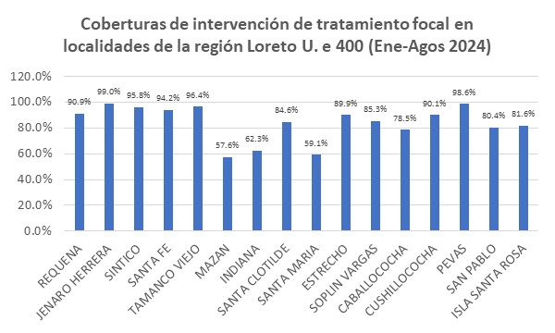
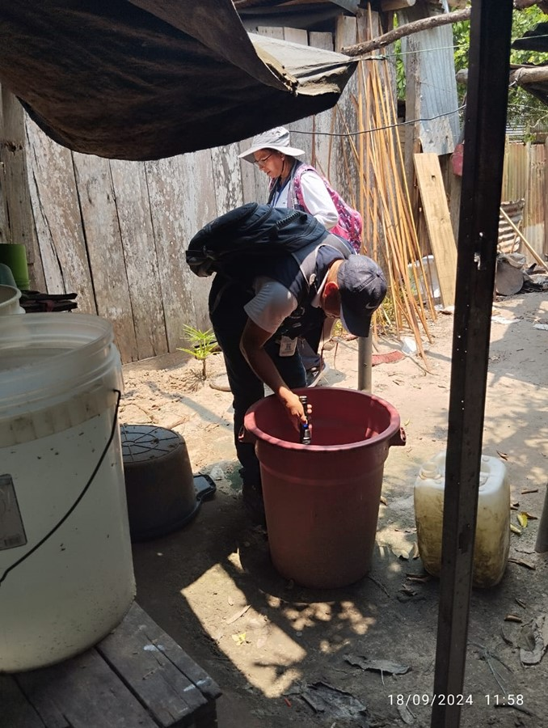
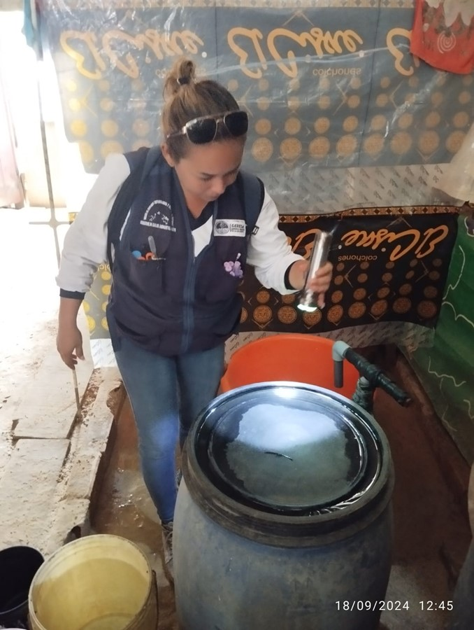
TOTAL DE INTERVENCIONES DE TRATAMIENTO FOCAL REALIZADAS EN LAS LOCALIDADES DE LA REGION LORETO U.E 400. ENE-Agos 2024
IPRESS | META | % COB | Ciclos | CASAS
 |  |  |  | Insp. | Trat. | Cerr. | Desh. | Ren. | Total | N° de Res.
REQUENA | 43318 | 90.9% | V | 36068 | 5568 | 3290 | 167 | 132 | 39658 | 101384
JENARO HERRERA | 4869 | 99.0% | V | 4165 | 1512 | 11 | 28 | 1 | 4205 | 13863
SINTICO | 553 | 95.8% | VIII | 530 | 169 | 21 | 1 | 0 | 553 | 2304
SANTA FE | 2408 | 94.2% | VIII | 2190 | 885 | 71 | 60 | 3 | 2326 | 9622
TAMANCO VIEJO | 3270 | 96.4% | VII | 2924 | 1035 | 23 | 85 | 0 | 3032 | 12636
MAZAN | 11078 | 57.6% | VI | 6337 | 2060 | 1896 | 2746 | 26 | 11005 | 25220
INDIANA | 7286 | 62.3% | VI | 4736 | 1926 | 1183 | 1674 | 31 | 7605 | 18502
SANTA CLOTILDE | 4016 | 84.6% | IV | 2316 | 940 | 340 | 77 | 3 | 2736 | 6790
SANTA MARIA | 440 | 59.1% | V | 260 | 104 | 146 | 34 | 0 | 440 | 1074
ESTRECHO | 8805 | 89.9% | VI | 8074 | 2657 | 484 | 397 | 30 | 8982 | 16928
SOPLIN VARGAS | 2807 | 85.3% | XI | 2351 | 1019 | 141 | 264 | 0 | 2756 | 10050
CABALLOCOCHA | 21782 | 78.5% | VI | 16031 | 3899 | 3731 | 479 | 179 | 20420 | 56008
CUSHILLOCOCHA | 685 | 90.1% | I | 617 | 380 | 60 | 4 | 4 | 685 | 2486
PEVAS | 7514 | 98.6% | VI | 6445 | 1739 | 84 | 4 | 1 | 6534 | 17402
SAN PABLO | 5076 | 80.4% | IV | 3065 | 1794 | 385 | 362 | 0 | 3812 | 12751
ISLA SANTA ROSA | 1688 | 81.6% | IV | 1069 | 822 | 158 | 77 | 6 | 1310 | 4623
TOTAL GENERAL | 125595 | 83.3% |  | 97178 | 26509 | 12024 | 6459 | 416 | 116059 | 311643
Fuente: Unidad de Vigilancia Entomológica y Control de Vectores – GERESA LORETO

Slide 32
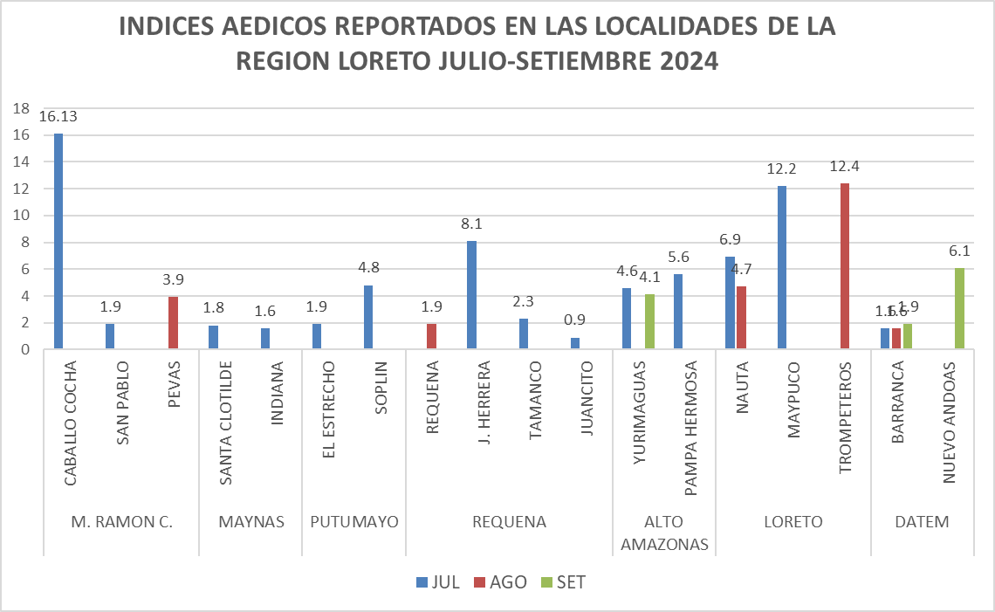
índice aédico (IA): porcentaje de viviendas positivas al Aedes aegypti durante la Vigilancia aedica
Fuente: Unidad de Vigilancia Entomológica y Control de Vectores – GERESA LORETO

Slide 33
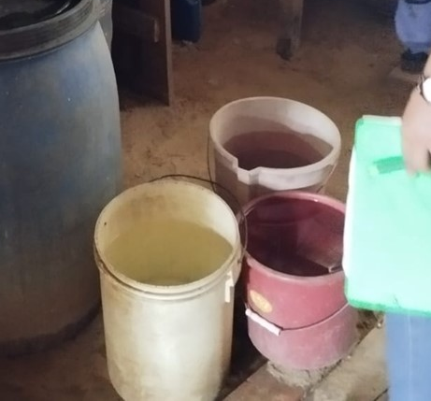
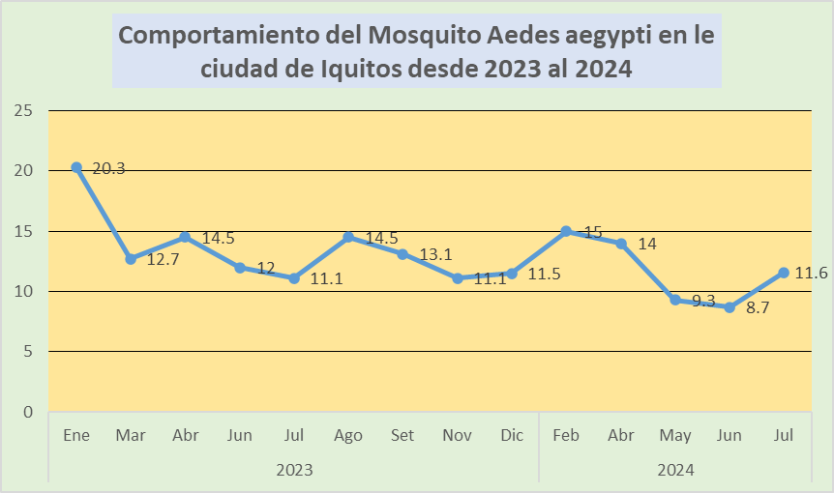
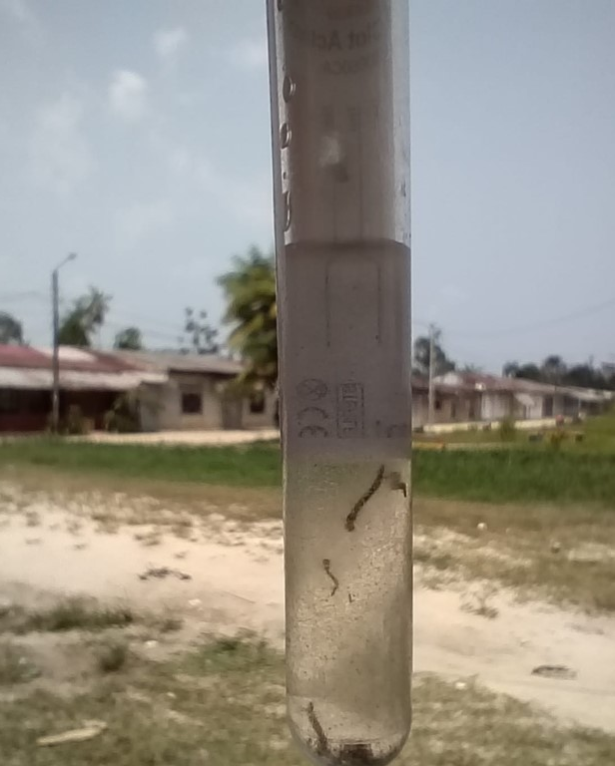
índice aédico (IA): porcentaje de viviendas positivas al Aedes aegypti durante la Vigilancia aedica

Slide 34
LEPTOSPIROSIS

Slide 35
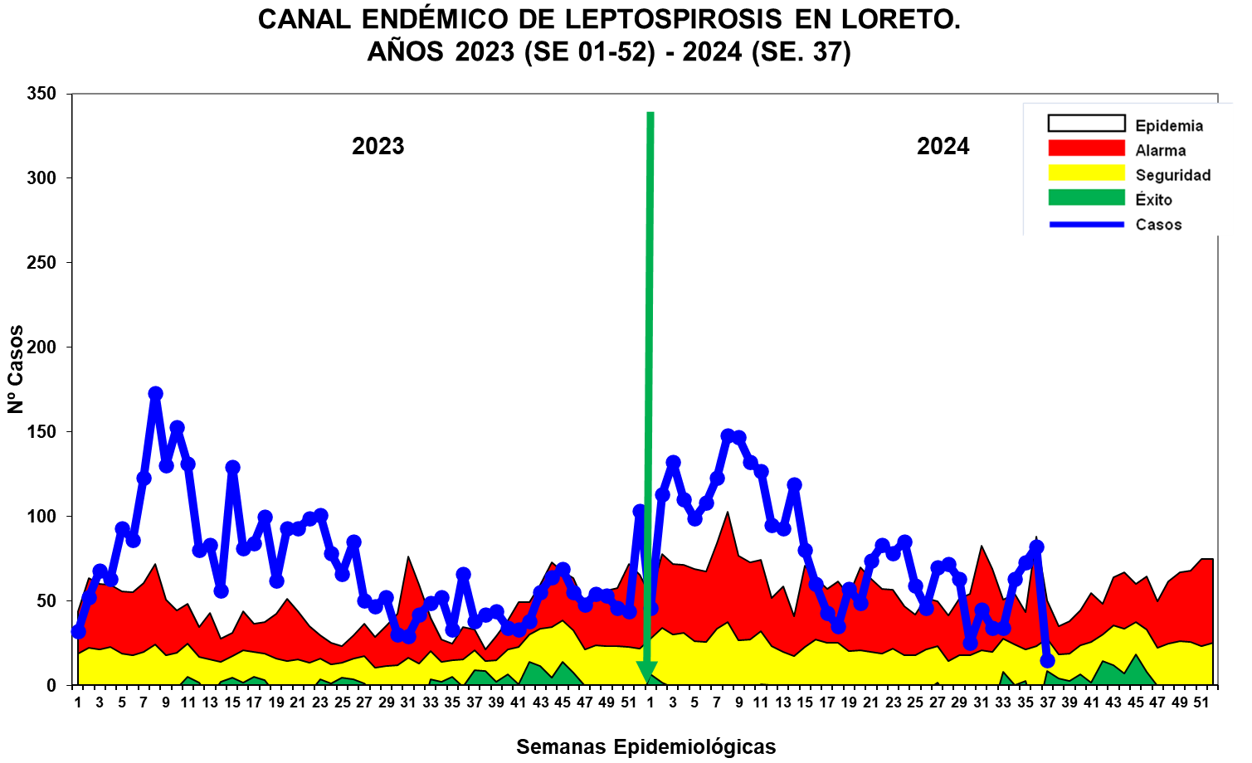
Fuente: Base de datos del Noti Web de la Dirección de Epidemiología- GERESA Loreto
Hasta la S.E. 37-2024 se reportaron 2,976 casos de Leptospirosis, de las cuales se confirmaron 53.6% (1,595 casos), como probables 1,381 (46.4%) aún pendiente de clasificación por Micro aglutinación (MAT). En el presente año, a partir de la asistencia técnica por parte del CDC/MINSA, se inicio la reclasificación de casos de Leptospirosis según definición operativa vigente; en las últimas semanas se observa una tendencia oscilante en zona de ALARMA. En el 2023, en el mismo periodo (hasta la SE-37) se notificaron 2,882 casos de leptospirosis, 35 casos menos que en el presente año.

Slide 36
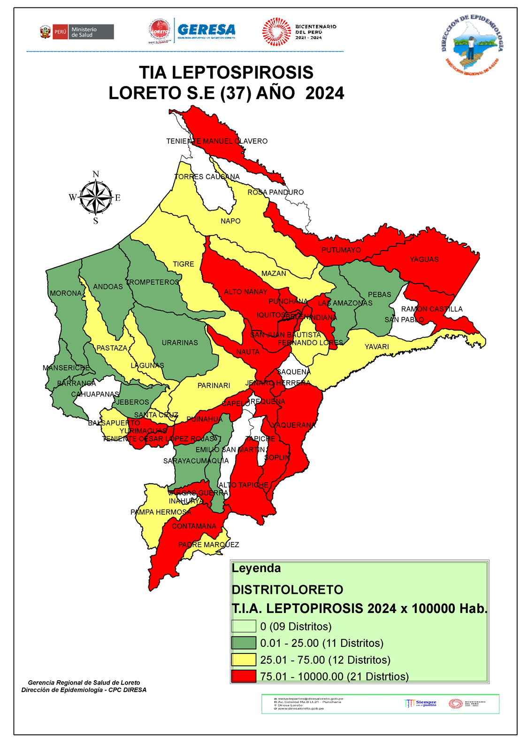
Casos Leptospirosis, por distritos y Semanas epidemiológicas
(S.E. 1 – 37 - 2024 )
Hasta la SE 37-2024, 44 distritos reportan casos de leptospirosis, de ellos 83.57%. Se concentran en 8 distritos. San Juan (20.87%), Yurimaguas (11.90%), y Punchana (11.86%), Hay 22 distritos con muy alto riesgo, 11 en alto riesgo , 11 distritos con mediano riesgo de contraer la leptospirosis.

Slide 37
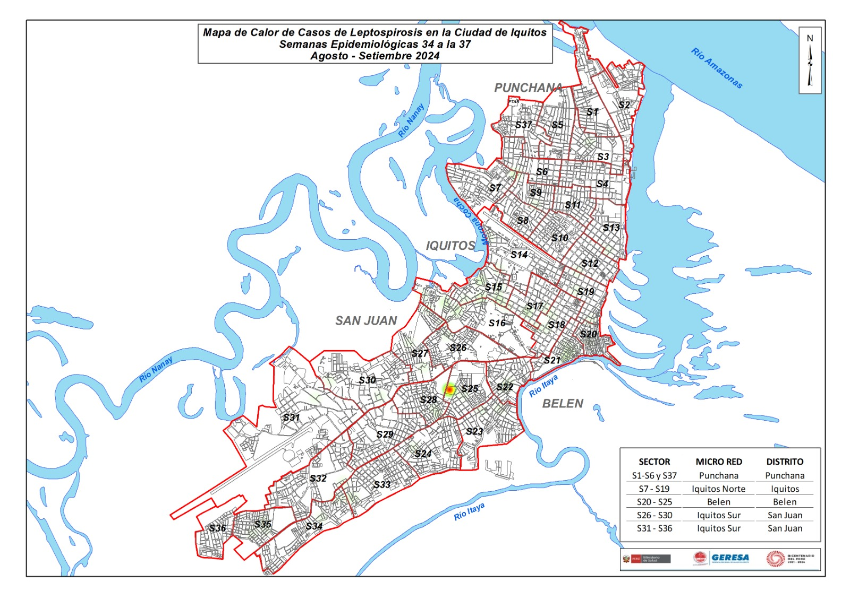
Mapa de calor Leptospirosis, Iquitos ciudad
(S.E. 1 – 37 - 2024 )

Slide 38


LABORATORIO DE REFERENCIA REGIONAL DE LORETO
DIAGNÓSTICO DE LEPTOSPIROSIS
UNIDAD DE MICROBIOLOGÍA
REPORTE S.E. 37 - 2024
PROCESADOS 10, 12 y 13/09/2024

Slide 39
RESULTADOS DE MUESTRAS PROCESADAS PARA DIAGNÓSTICO DE LEPTOSPIROSIS POR EL MÉTODO DE ELISA IgM, POR ESTABLECIMIENTO DE SALUD DE LA S.E. 37 – 2024
En la S.E. 37 2024 Ingresaron 107 muestras de suero, obtenidas en 12 IPRESS para diagnóstico por el método de ELISA IgM para el Diagnóstico de Leptospira.
El 45.8% fueron REACTIVAS y el 14.0% fueron INDETERMINADAS, las cuales fueron remitidas al INS para confirmación por el Método de Micro Aglutinación (MAT). Observamos que un importante % de resultados son NO REACTIVOS para Leptospirosis (40.2%), de ellas el mayor porcentaje fue del las IPRESS Cardozo, Moronacocha y el Hospital Apoyo Iquitos.
La mayor cantidad de muestras se registran en 2 IPRESS: Cardozo (30) y Morona cocha (20).

Slide 40
RESULTADOS DE MUESTRAS PROCESADAS PARA DIAGNÓSTICO DE LEPTOSPIROSIS POR EL MÉTODO DE ELISA IgM, POR DISTRITOS DE LA S.E. 37 – 2024
En la S.E. 37 2024 Ingresaron 107 muestras de suero, obtenidas en 8 distritos de la región Loreto para diagnóstico por el método de ELISA IgM para el Diagnóstico de Leptospira.
Al igual que a nivel de las IPRESS, el 45.8% fueron REACTIVAS y el 14.0% fueron INDETERMINADAS, así como también se registran un importante % de resultados NO REACTIVOS para Leptospirosis (40.2%), de ellas el mayor porcentaje de No Reactivos fue en los distritos de Iquitos y Belén.
Los distritos con mayor número de muestras Reactivas fueron Belén (27) e Iquitos (12).
La mayor cantidad de muestras obtenidas y analizadas se registran en 2 distritos: Belén (43) e Iquitos (39).

Slide 41
MUESTRAS PROCESADAS S.E 01 - 37 - 2024
DIAGNÓSTICO DE LEPTOSPIROSIS POR EL METODO ELISA IgM (LRRL) Y MAT (INS)
Hasta la S.E. 37 se observa que el total de muestras enviadas para confirmación por MAT al INS es 3810, entre Reactivos (2333) e Indeterminados (977).
El 47.7 % de los 2333 muestras que habían resultado Reactivas por Elisa IgM, se confirmaron como MAT Reactivos
El 32.1% de los 977 muestras con resultados Indeterminadas por Elisa IgM, se confirmaron como MAT Reactivos
Del total de muestras analizadas por MAT (3310), solo el 43.1% se confirmaron como MAT Reactivos.

Slide 42
OFIDISMO

Slide 43
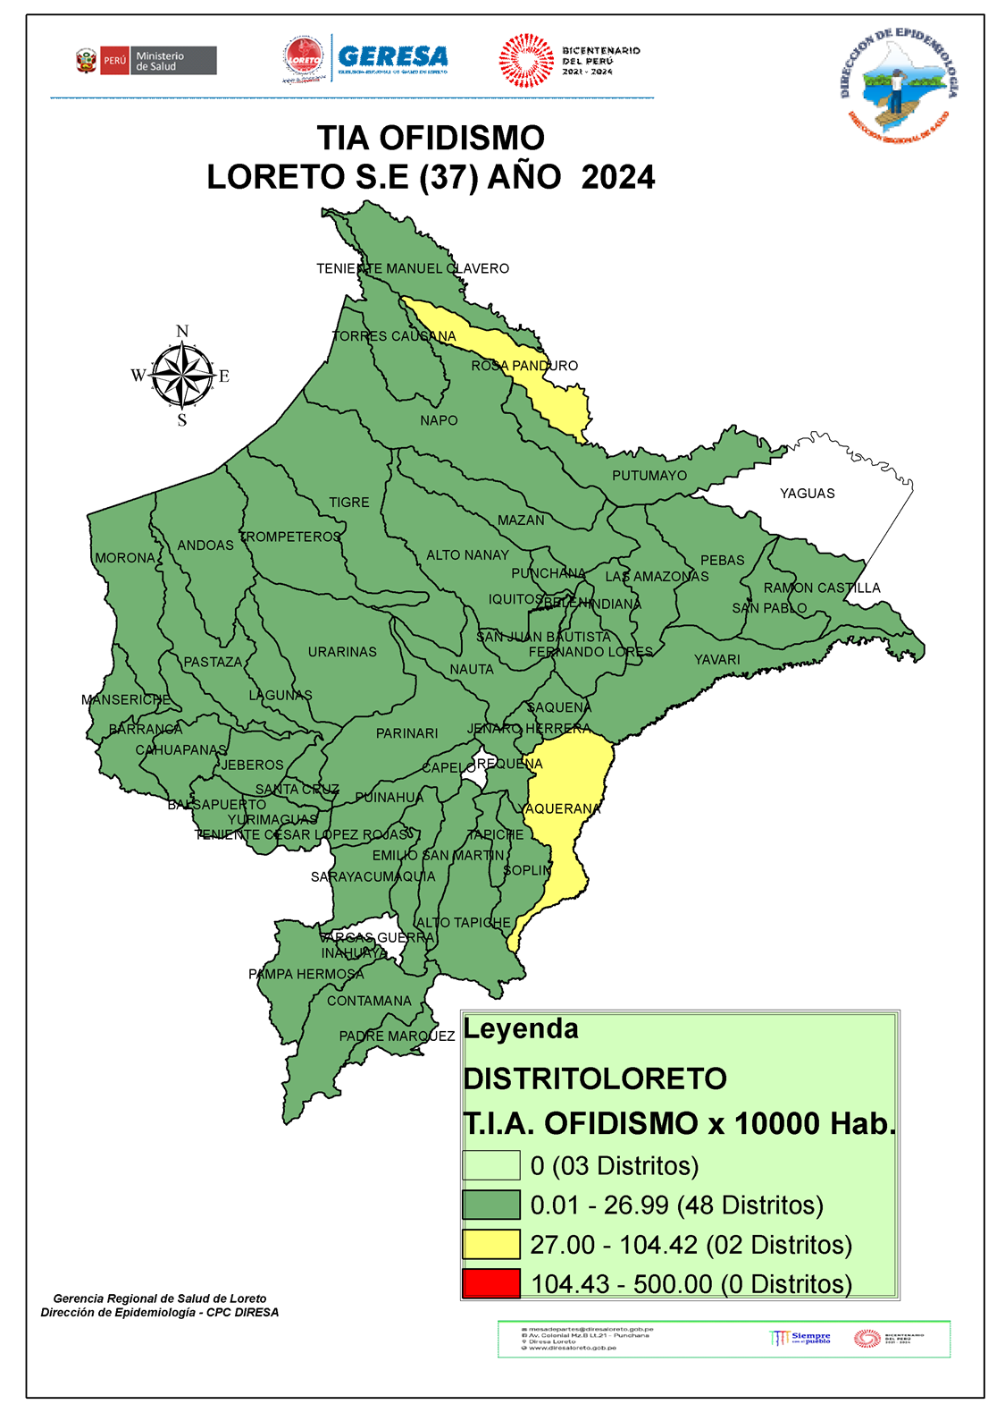
Casos de Ofidismo según distritos, Región Loreto,
(S.E. 01 – 37 - 2024 )
Fuente: Dirección de Epidemiología. GERESA Loreto.
Hasta la S.E. 37-2024, 50 distritos han reportados 472 casos de ofidismo, el 50.42% se concentran en 12 distritos, entre los tres primeros se encuentra los distritos de Yurimaguas (9.11%), San Juan Bautista (6.99%) y Manseriche (5.51%), se han reportado 4 defunciones por Ofidismo procedentes de los distritos: Trompeteros, Teniente Cesar López Rojas, Urarinas y distrito de Teniente Manuel Cavero.

Slide 44
TUBERCULOSIS

Slide 45
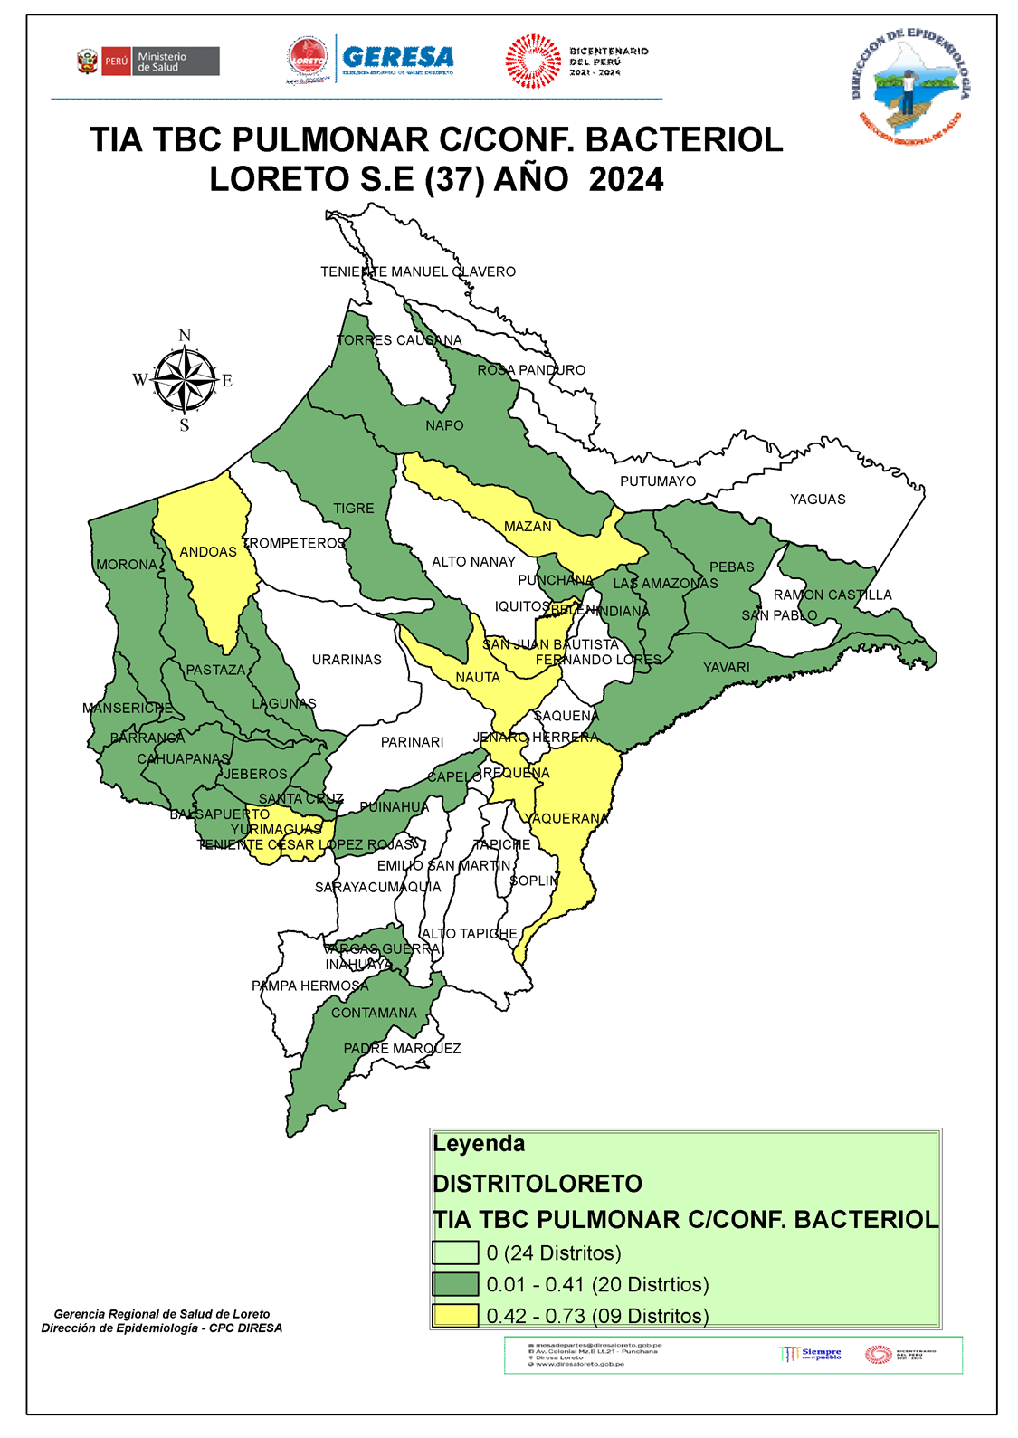
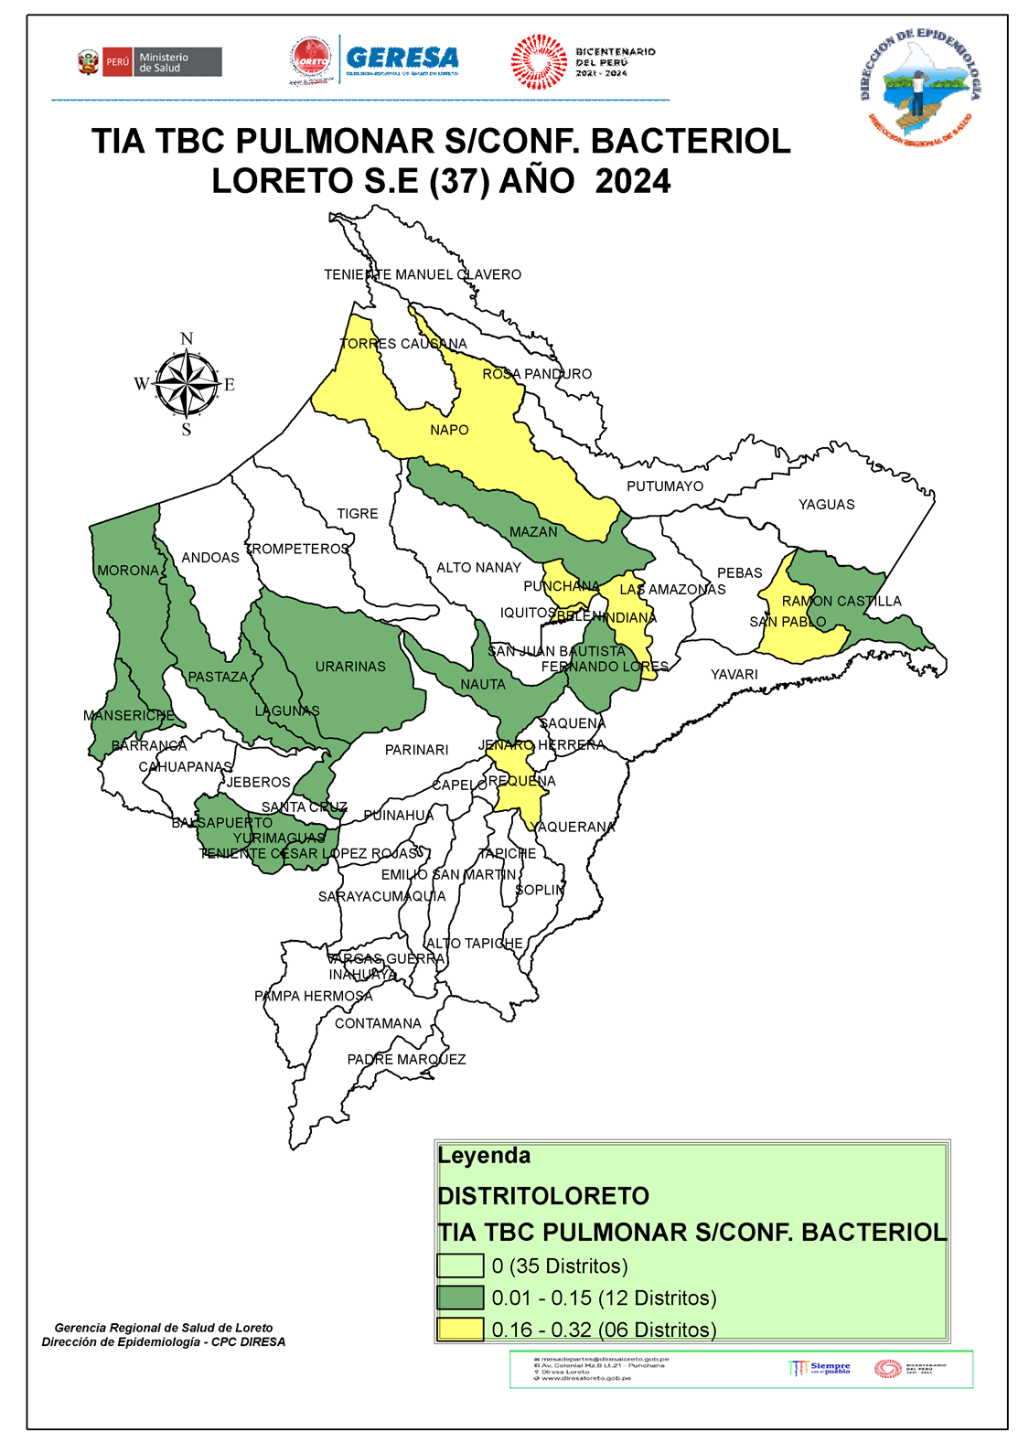
Casos de Tuberculosis por distritos y tipo de Diagnósticos. Región Loreto, Año 2024 (S.E. 01 – 37)
Hasta la SE 37, Se notificaron 678 casos de Tuberculosis, el 82.30% se concentra en 7 distritos; principalmente en San Juan Bautista, Iquitos, Belén, Yurimaguas y Punchana. La mayor cantidad de Tuberculosis, corresponden a TBC Pulmonar con confirmación Bacteriológica 406 (59.9%); TBC Pulmonar sin confirmación bacteriológica con 207 (30.5%) y TBC Extrapulmonar 58 (8.6%).

Slide 46
MUERTEs MATERNAs

Slide 47
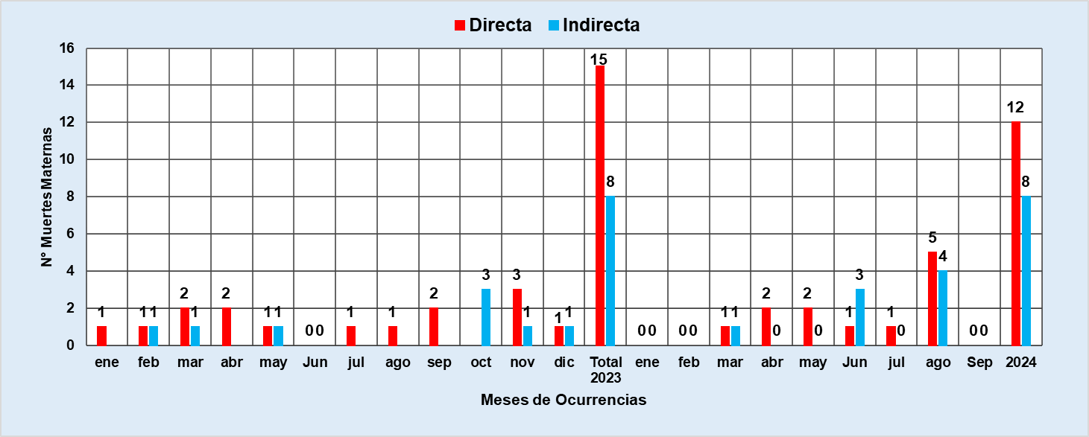
Número de Muertes Maternas Directas e Indirectas según meses, Ocurridas en la región Loreto. 2023-2024* (hasta el 14 Septiembre).
20
14
Hasta septiembre 2023
Hasta 1ero septiembre 2024
Fuente: Dirección de Epidemiología. GERESA Loreto.
En el 2023, entre los meses de Enero a Septiembre, se reportaron 14 muertes maternas, 11 (Directas) y 3 (Indirectas).
En el 2024 hasta el 09 de septiembre, se reportaron 20 muertes maternas: 12 Muertes Maternas Directas y 08 muertes maternas Indirectas. En el mes de septiembre 2023 se reportaron 2MM, mientras al 1ero septiembre 2024, no hay reporte de MM.
Notes:
2

Slide 48
Número de Muertes Maternas( Directas, Indirectas e incidentales) según Provincias y distritos de Procedencias. Región Loreto. 2024* Hasta 14 Septiembre.
Fuente: Dirección de Epidemiología. GERESA Loreto.

Slide 49
Número de Muertes Maternas Directas e Indirectas según momentos y clasificación final, Ocurridas en la región Loreto. 2023 (SE1-SE52)-2024* (hasta el 09 septiembre).
2023
2024
Fuente: Dirección de Epidemiología. GERESA Loreto.
En el 2023, se notificaron 23 muertes maternas;( 15 Directas y 08 Indirectas). En el Embarazo (6 muertes), Parto (2 muertes) y Puerperio (15 muertes)
En el 2024, se notificaron 20 muertes maternas: 12 muertes maternas directas: En el embarazo (2), parto (3) y puerperio (7). 08 muertes maternas Indirectas; (01 embarazo, 01 en el Parto y 6 en el puerperio).
Notes:
2

Slide 50
Número y Porcentaje de Muertes Maternas Directas e Indirectas según semanas gestacionales y clasificación final, Ocurridas en la región Loreto.
2024 (hasta el 14 septiembre).
Fuente: Dirección de Epidemiología. GERESA Loreto.
En el 2024, se notificaron 12 muertes maternas: El 35.00% de las muertes maternas ocurrieron en la 38 semana gestacional, el 70.0% de muertes maternas ocurrieron de 37 a 41 semanas gestacional.
Notes:
2

Slide 51
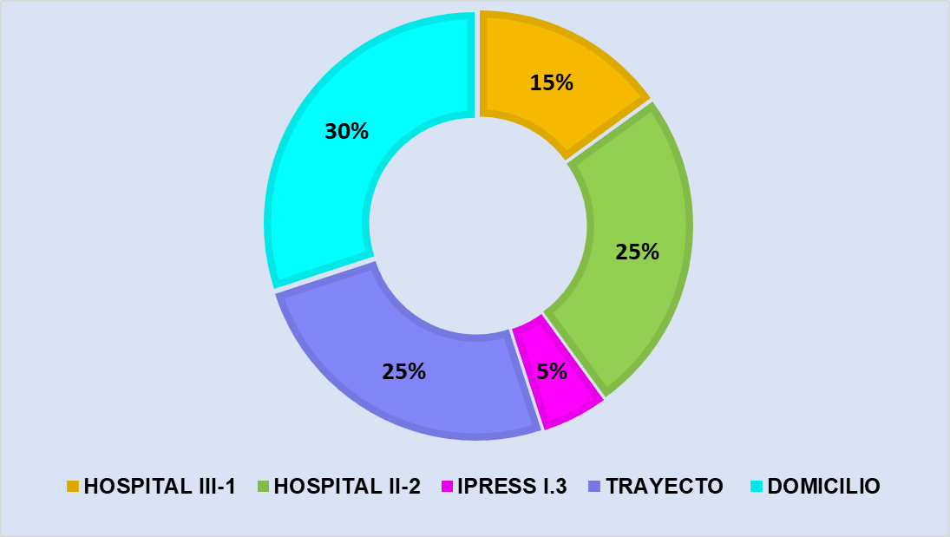
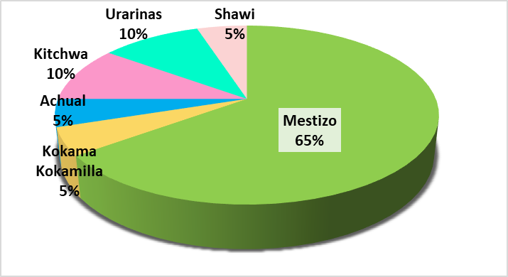
Número de Muertes Maternas Directas e Indirectas según lugar de ocurrencias. Región Loreto. 2024*.
Número de Muertes Maternas Directas e Indirectas según etnias. Región Loreto. 2024*.
Fuente: Dirección de Epidemiología. GERESA Loreto.
Fuente: Dirección de Epidemiología. GERESA Loreto.
En el 2024 (hasta el 14 septiembre), se notificaron 20 muertes maternas, el 30% ocurrieron en domicilio, el 25% en el trayecto y en Hospitales categoría II.2 (Hospital Iquitos y Hospital Yurimaguas), el 15% ocurrieron en Hospital Regional, y el 5% en la PRESS I.3 Villa Trompeteros.
En el 2024 (hasta el 14 septiembre), se notificaron 20 muertes maternas, (65%) son mestizos y el 10% de la etnia Kichwa y Urarinas, y el 5% son Kocama Kocamilla, Achual y Shawi respectivamente.
Notes:
2

Slide 52
Número de Muertes Maternas Directas e Indirectas según Edades y Etapas de vida, Ocurridas en la región Loreto. 2023 (SE1-SE52)-2024* (hasta el 14 septiembre).
Fuente: Dirección de Epidemiología. GERESA Loreto.
En el 2023, de 23 muertes maternas, 03 fueron en la etapa adolescente, 11 en la etapa joven y 09 en la etapa adulto.
En el 2024, de las 20 muertes maternas Directas e Indirectas; 2 ocurrieron en la etapa adolescente, (16 y 17 años), 8 muertes maternas en la etapa joven (19, 22, 25, 26, 28 y 29 años) y 10 muertes maternas en la etapa adulto de 34,35, 37,38 y 40 años de edad).
Notes:
23

Slide 53
Número de Muertes Maternas Directas e Indirectas según Causas Básicas de fallecimiento, OCURRIDAS en la región Loreto. 2023 SE1-SE52)-2024*
(hasta el 14 septiembre).
Fuente: Dirección de Epidemiología. GERESA Loreto.
Fuente: Dirección de Epidemiología. GERESA Loreto.
En el 2023, de 23 muertes maternas, de las 15 muertes maternas directas, el mayor porcentaje son las causadas por hemorragias (47.8%). En las muertes Indirectas, son diversas las causas.
Hasta el 01 septiembre-2024, de las 20 muertes maternas, 12 causas Directas (60.0%): 8 causa genérica de hemorragias , 03 causa genérica de sepsis obstétricas y 01 por causa hipertensiva. 08 causas Indirectas (40.0%): 02 por Insuficiencia respiratoria no especificada (10.0%) y varias por causas indirectas.
Notes:
2

Slide 54

MUERTES FETALES Y NEONATALES

Slide 55
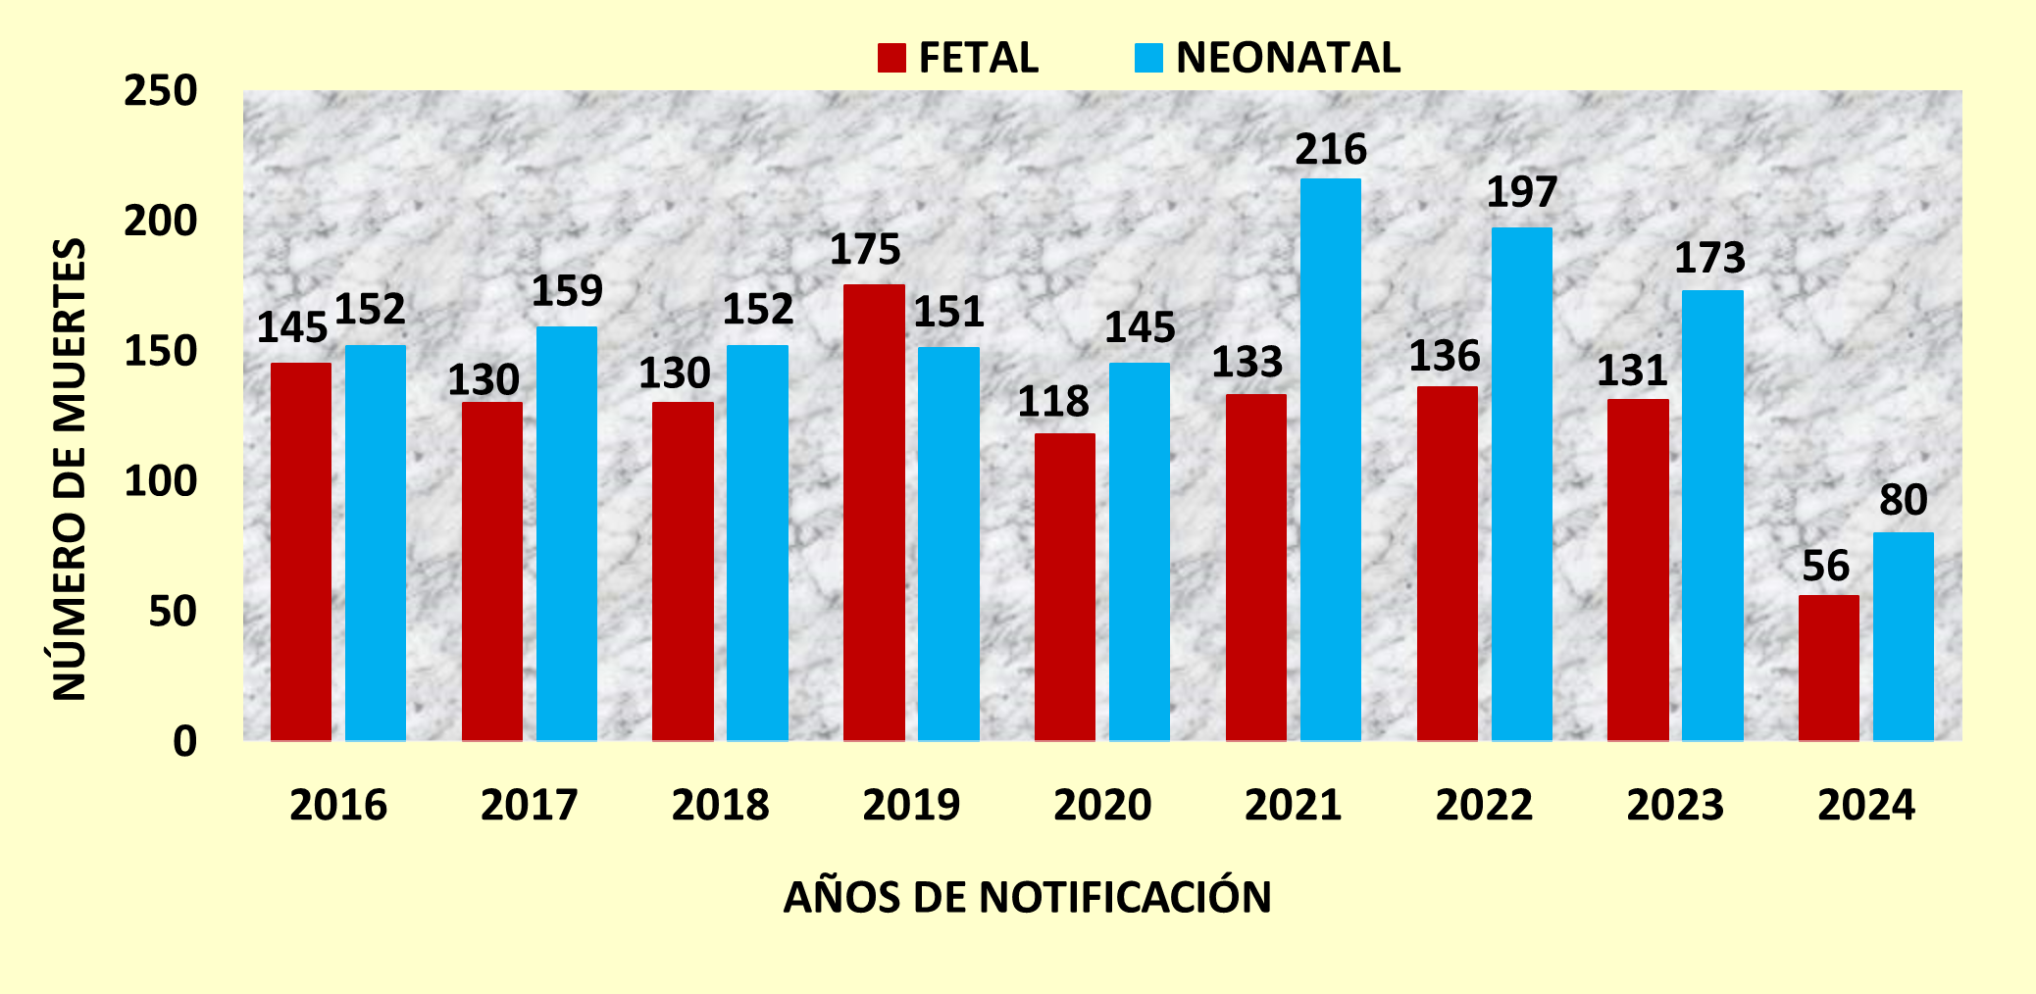
Número de Muertes Fetales y Neonatales según años de notificación GERESA Loreto 2016-2024* (SE1-SE37)
81
Fuente: Dirección de Epidemiología GERESA Loreto,

Slide 56
MORTALIDAD FETAL SEGÚN CAUSAS BÁSICAS. REGIÓN LORETO 2024 (SE1.SE37)
FUENTE: DIRECCIÓN DE EPIDEMIOLOGÍA GERESA LORETO-SNVMFN

Slide 57
MORTALIDAD NEONATAL SEGÚN CAUSAS BÁSICAS. REGIÓN LORETO SE1-SE37 2024*
FUENTE: DIRECCIÓN DE EPIDEMIOLOGÍA GERESA LORETO-SNVMFN

Slide 58
IRAS

Slide 59
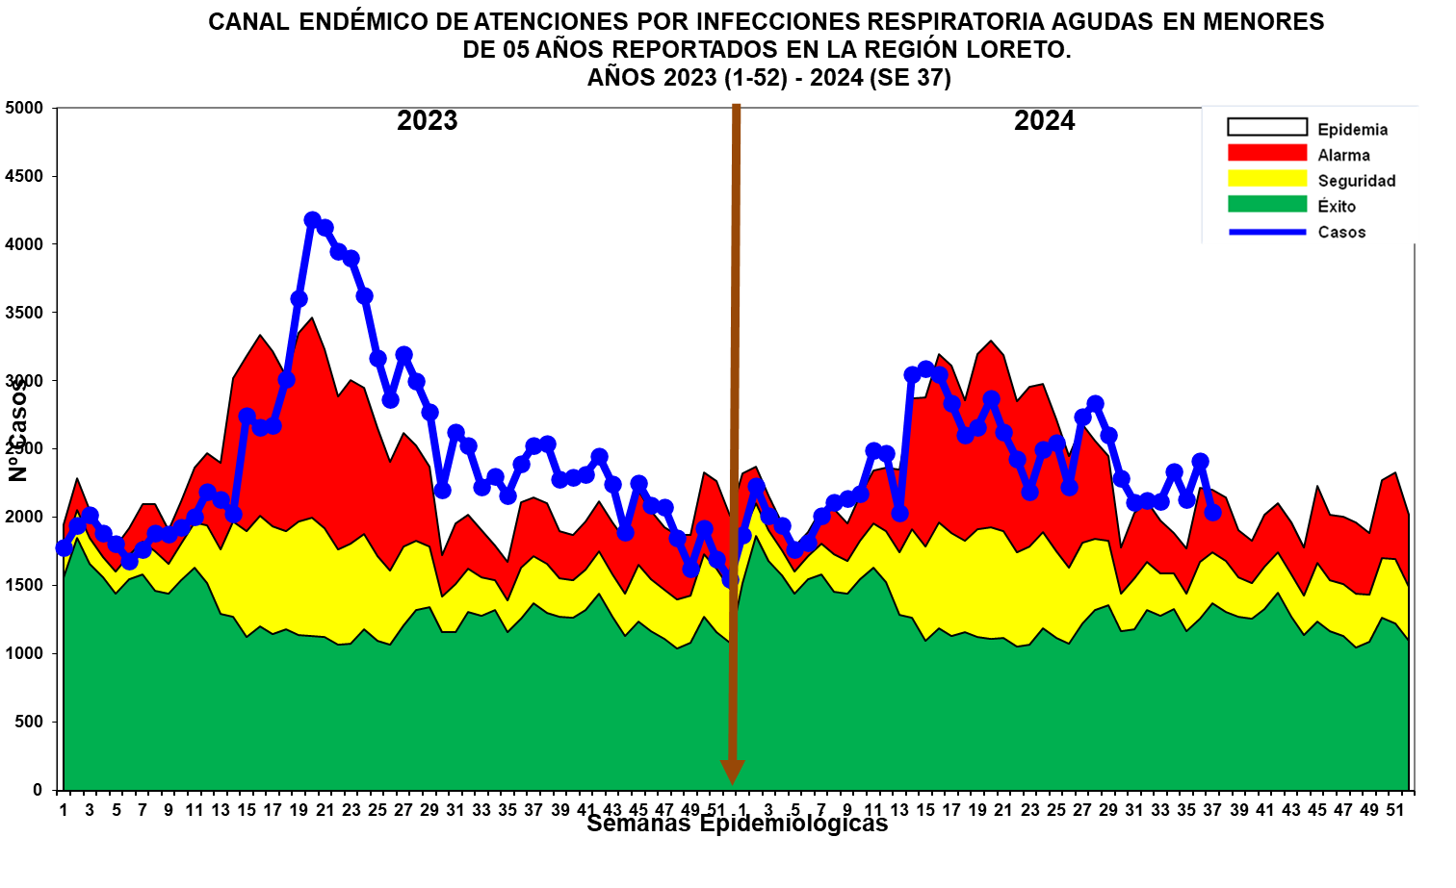
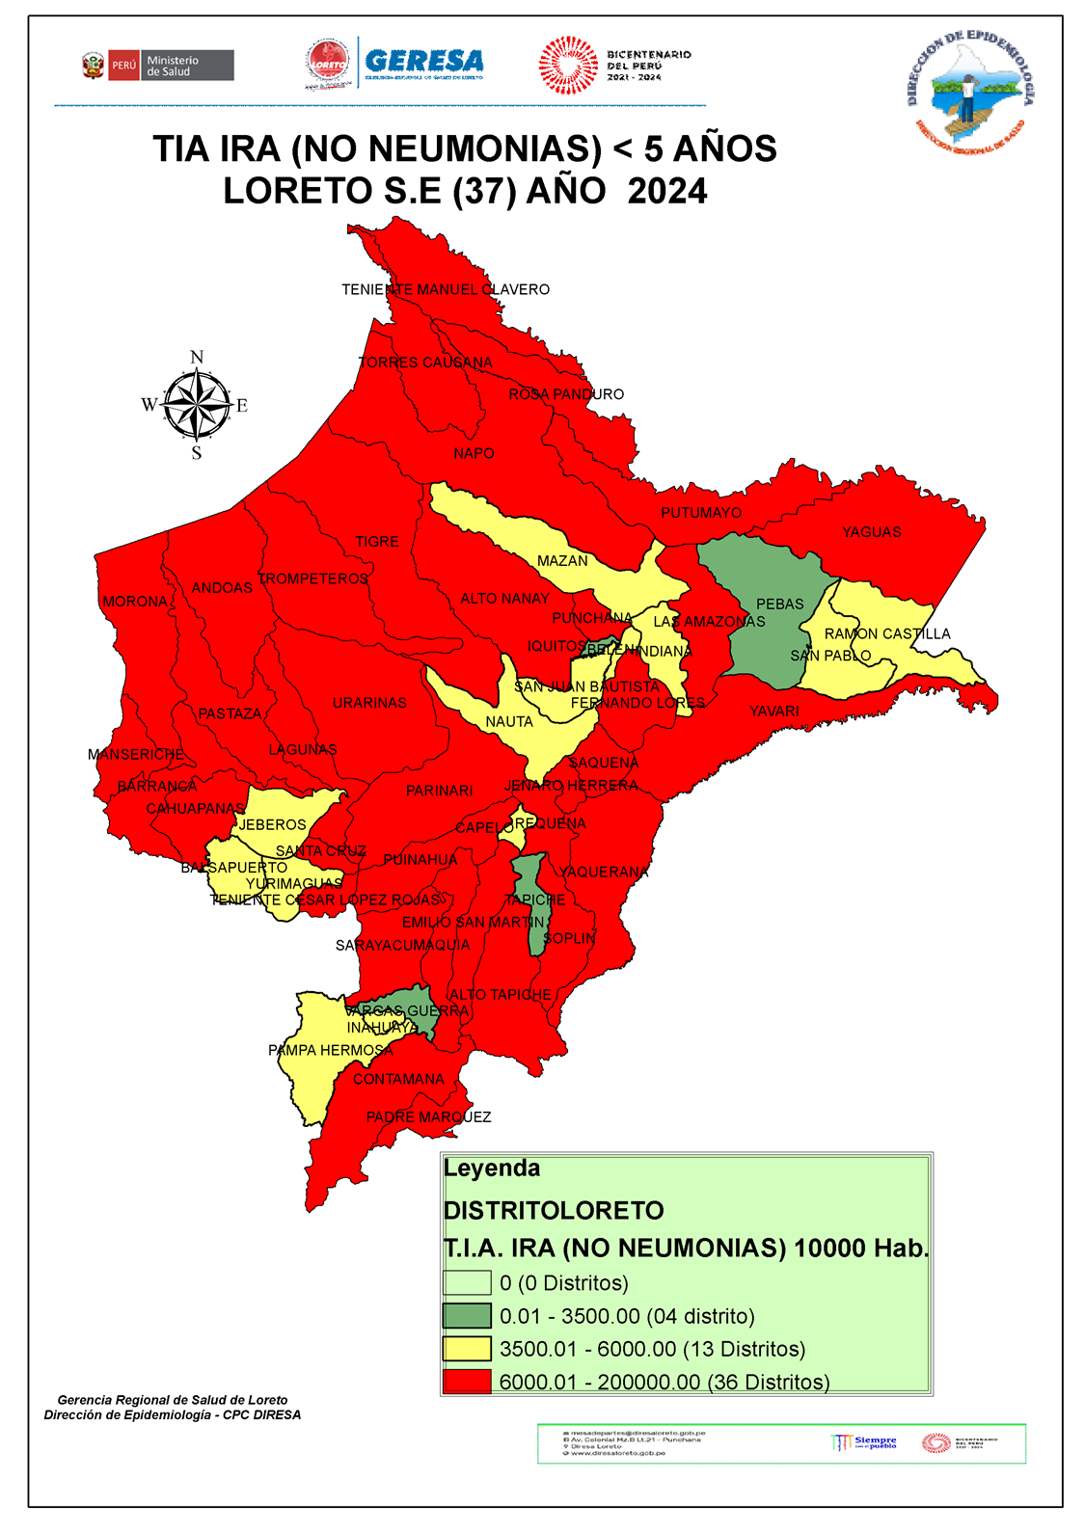
Infecciones Respiratorias Agudas No Neumonías en menores de 5 años,
Región Loreto. (S.E. 1 - 52 - 2023) y (S.E. 01 -37 - 2024).
Fuente: Base de datos del Noti Web de la Dirección de Epidemiología- GERESA Loreto
Hasta la S.E. 37-2024, se han reportado 87,469 episodios de IRA no neumonías en niños < 5 años: 4,551 (5.20%) en niños menores de 2 meses; 24,726 (28.27%) en niños de 2 a 11 meses, 58,192 (66.53%) en niños de 1 a 4 años. Según el Canal Endémico, en el año 2023 los casos de IRAS-No Neumonía se han ubicado en su mayoría en la zona de EPIDEMIA, En el 2024 la curva de casos se mantiene oscilante en zona de ALARMA, el mapa de riesgo ubica a 35 distritos en alto riesgo y 14 distritos en mediano riesgo y 4 en bajo riesgo..

Slide 60
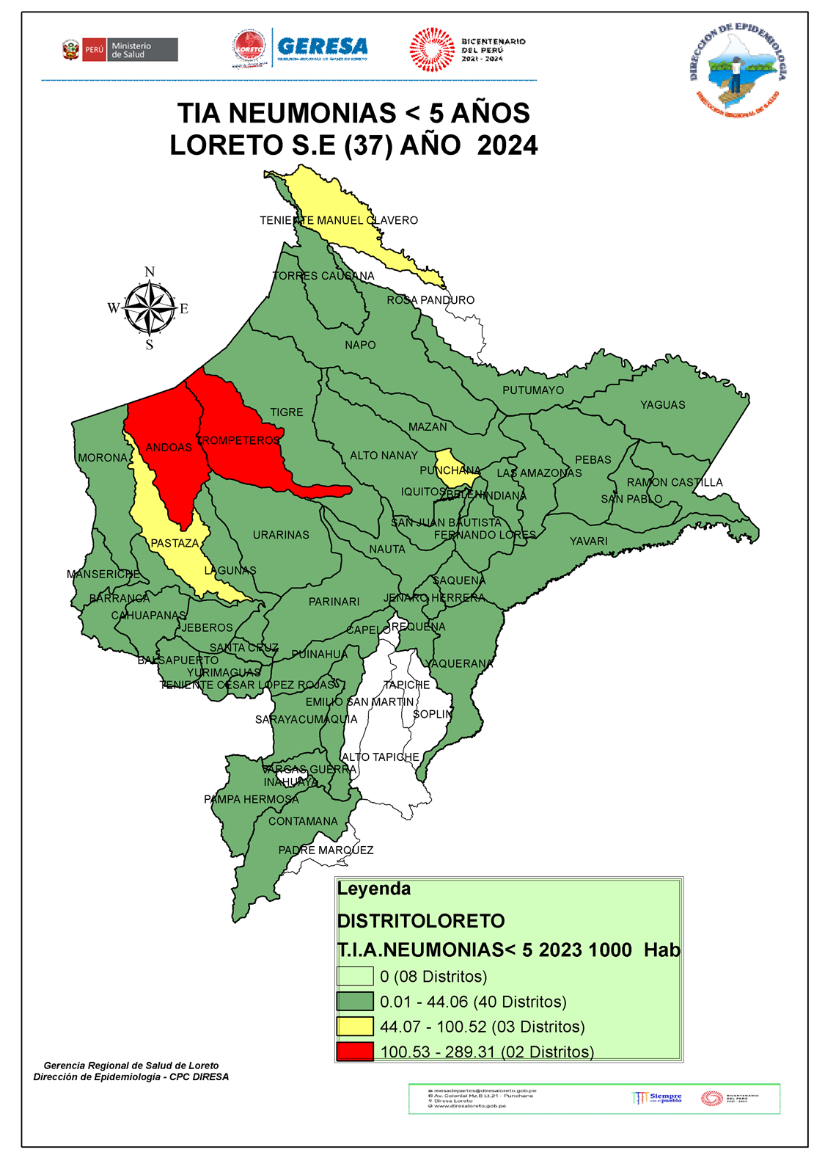
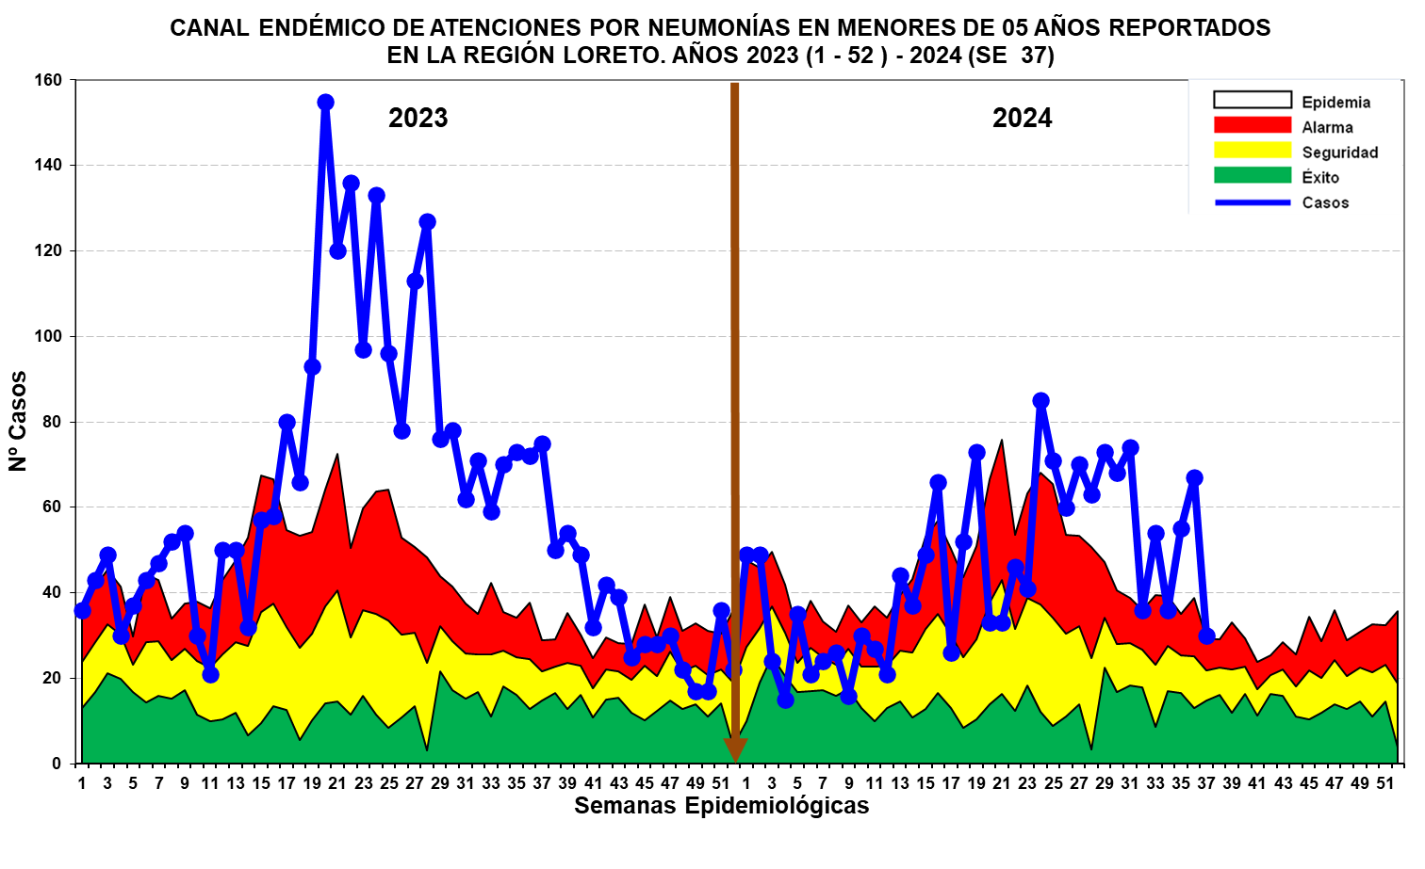
Neumonías en menores de 5 años, Región Loreto,
(S.E. 1 - 52 - 2023) y (S.E. 01 –37- 2024).
Fuente: Base de datos del Noti Web de la Dirección de Epidemiología- GERESA Loreto
En la S.E. 37-2024, se han registrado 1,679 episodios total de Neumonía; 1,279 (76.18%) son episodios de Neumonía y 400 (23.82%) son episodios de Neumonía Grave. Según el Canal Endémico, durante el año 2023 los casos de Neumonía se ubicaron en la mayoría de las semanas en zona de EPIDEMIA. Hasta la SE 37-2024 los casos se encuentran oscilante en zona de Epidemia y Alarma. Según el mapa de riesgo 02 distritos se ubican como de alto riesgo (Andoas y Trompeteros).
Defunciones: Hasta la presente semana, se han reportado 25 defunciones: 13 extrahospitalarias y 12 Intrahospitalaria.

Slide 61
Defunciones por Neumonías en menores de 5 años, Región Loreto,
(S.E. 1 - 52 - 2023) y (S.E. 01 – 37 - 2024).
Fuente: Base de datos del Noti Web de la Dirección de Epidemiología- GERESA Loreto
Hasta la SE 37-2024, se han notificado 25 muertes por neumonías en niños menores de 5 años, 12 intrahospitalarias y 13 extrahospitalarias. Los tres distritos que reporta la mayor mortalidad son, Andoas con 5 muertes, San Pablo con 3 muertes y Barranca, Iquitos, Lagunas con 2 muertes cada uno respectivamente.

Slide 62
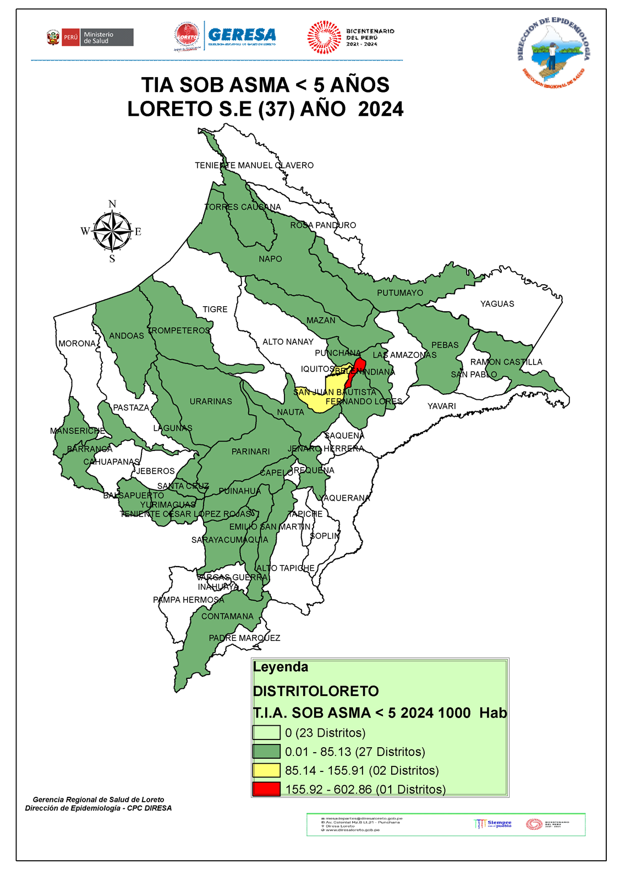
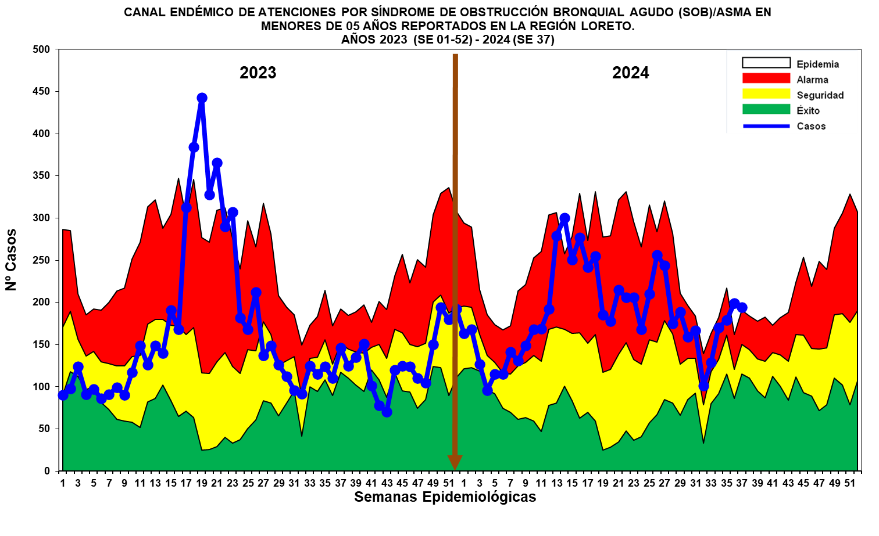
SOB-ASMA en menores de 5 años, Región Loreto
(S.E. 1 – 52 - 2023) y (S.E. 37 - 2024).
Fuente: Base de datos del Noti Web de la Dirección de Epidemiología- GERESA Loreto
Hasta la S.E. 37-2024, se han notificado 6,868 casos de Síndrome de Obstrucción Bronquial/ASMA en menores de 5 años; 1,740 (25.33%) episodios en niños menores de 2 años y 5,128 (74.67%) en niños de 2 a 4 años: En el año 2023 hubo un incremento de SOB-ASMA en las SE18-SE22, ubicándose en zona EPIDÉMICA. Hasta la SE37 -2024 los casos se ubican en su mayoría en zona de ALARMA. según el mapa de riesgo 01 distrito se encuentra en alto riesgo (Distrito de Indiana), 02 distritos mediano riesgo (San Juan Bautista y Belén) y 25 de bajo riesgo.

Slide 63
EDAS

Slide 64
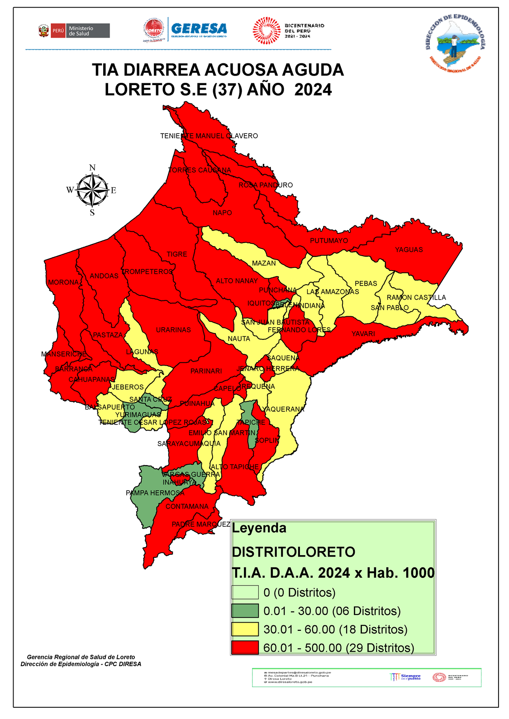
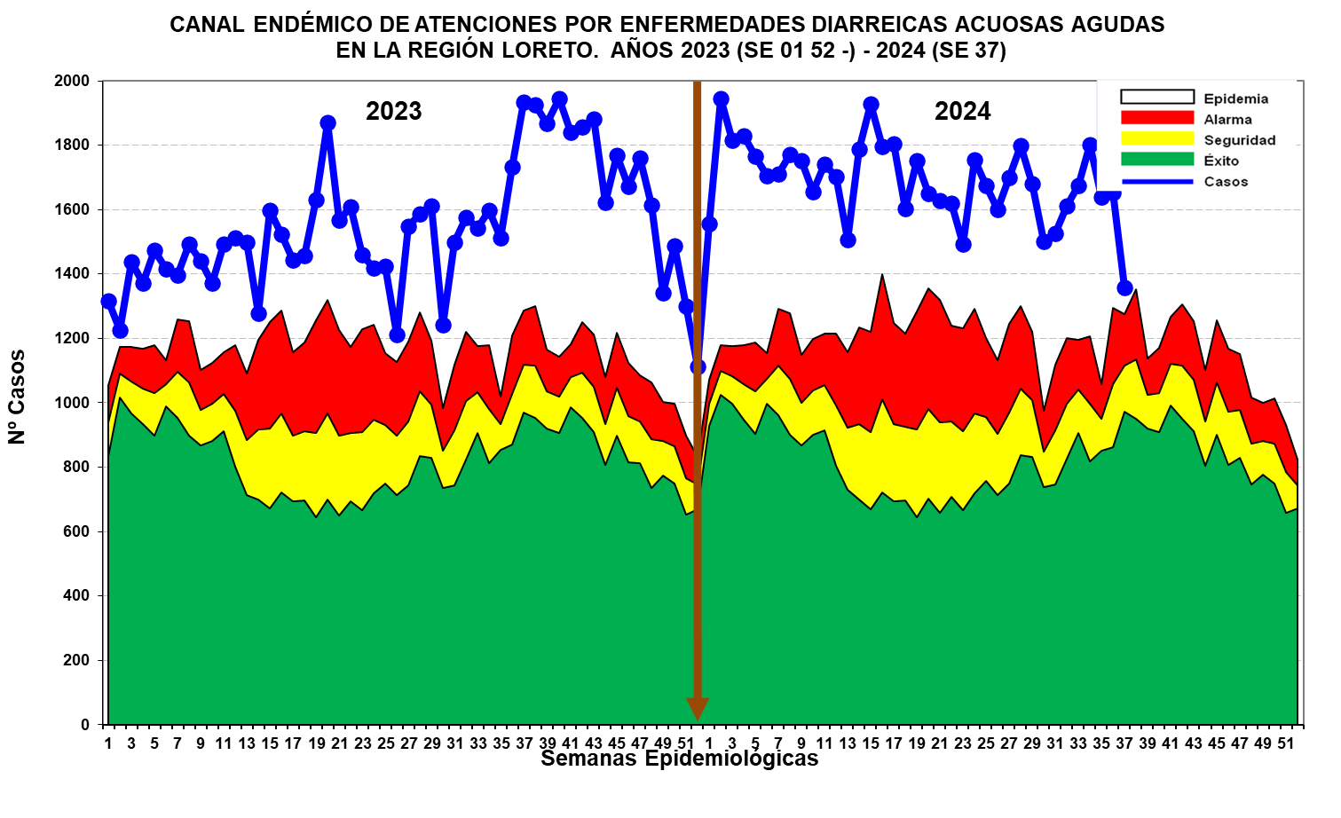
Enfermedades Diarreicas Agudas Acuosas, Región Loreto,
(S.E. 1 – 52 - 2023) y (S.E. 01 – 37 - 2024)
Fuente: Base de datos del Noti Web de la Dirección de Epidemiología- GERESA Loreto
Hasta la S.E. 37-2024 se reportaron 62,503 atenciones por EDA´s Acuosas en la región Loreto: 6,651 (10.6%) atenciones en menores de 01 año, 20,123 (32.2%) atenciones de 01 a 04 años, y atenciones mayores de 5 años, 35,729 atenciones (57.2%). La curva de los casos de EDA Acuosa en los años 2023 y 2024 se mantiene todas las semanas en zona de EPIDEMIA. El mapa de riesgo nos muestra 28 distritos en alto riesgo.
Hasta la presente S.E. 37 se reporta 11 fallecidos de EDA Acuosa, 05 procedentes del distrito de Andoas, 01 del distrito de Morona y 01 de Pastaza todos de la provincia del Datem del Marañón, 02 del distrito de Lagunas de la provincia de Alto Amazonas y 02 del distrito de Punchana.

Slide 65
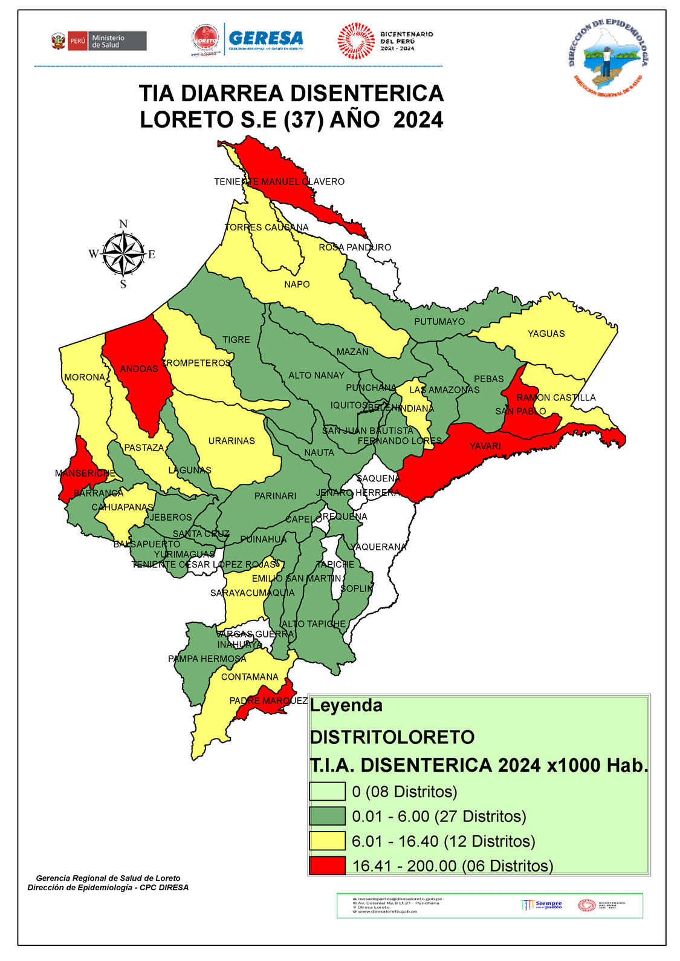
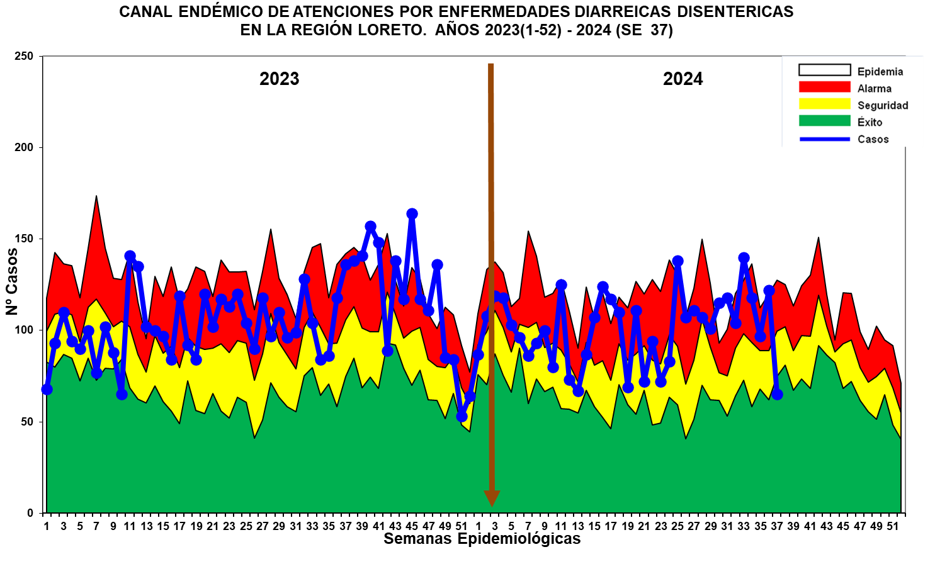
Enfermedades Diarreicas Disentéricas, Región Loreto,
(S.E. 1 – 52 - 2023) y (S.E. 01 – 37 - 2024)
Fuente: Base de datos del Noti Web de la Dirección de Epidemiología- GERESA Loreto
Hasta la S.E. 37-2024, se han notificado 3,744 atenciones por Diarrea Disentérica, de los cuales 333 (8.9%) atenciones corresponde a <1 año, 1,168 (31.2%) atenciones de 1 a 4 años, 2,243 atenciones de 5 años a más (59.9%). Según el Canal Endémico, en el año 2023 y 2024, los casos se ubicaron mayormente en ZONA DE SEGURIDAD Y ZONA DE ALARMA.
Según el mapa de riesgo 06 distritos se encuentra en alto riesgo (Manseriche, Teniente Manuel Clavero, Padre Márquez, Andoas y San Pablo; ), 11 distritos en mediano riesgo y 27 distritos se encuentran como distritos de bajo riesgo. Se reporta 03 fallecidos de EDA Disentérica, 01 procedente de lagunas ,01 de distrito de jeberos Provincia de Alto Amazonas y 1 del distrito Andoas, provincia Datem del Marañón.

Slide 66




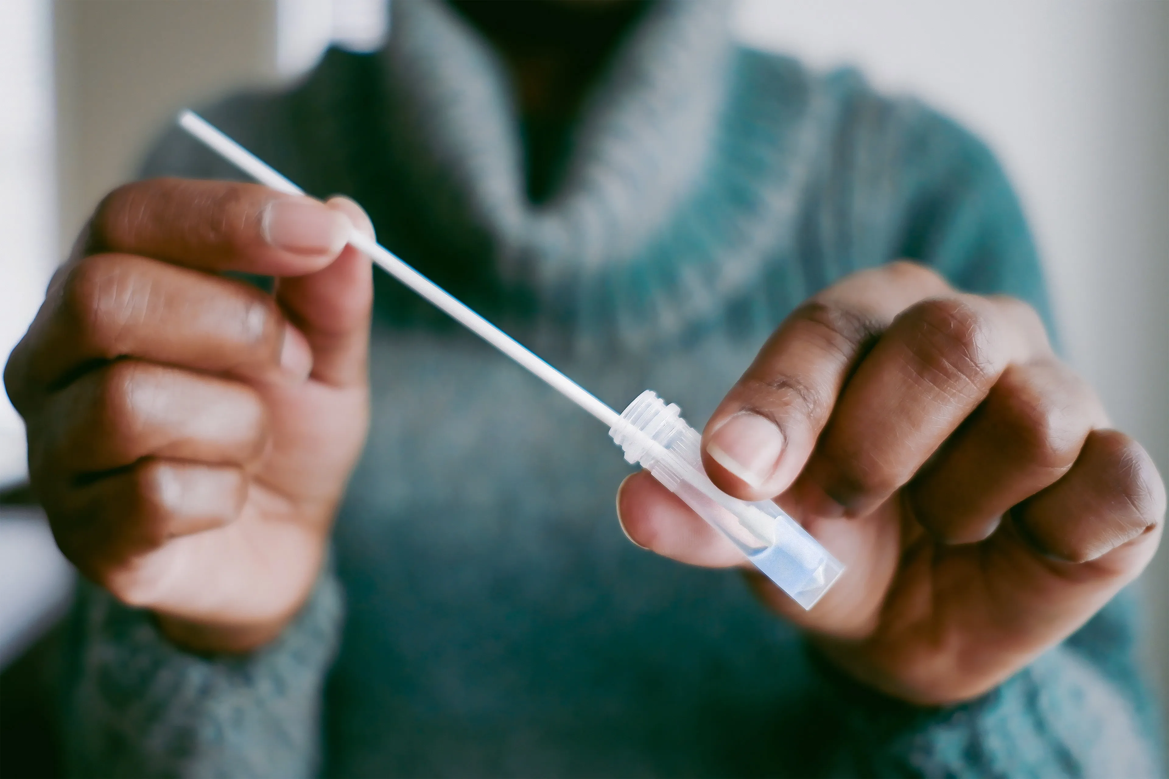



GERESA LORETO
Dirección de Informática, Telecomunicaciones
y Estadística
Casos COVID-19
Loreto
INFORMACIÓN DE LA SEMANA EPIDEMIOLÓGICA 37-2024
Fuentes
NETLAB, NOTIWEB y SISCOVID
www.geresaloreto.gob.pe

Slide 67
TOTAL DE CASOS CONFIRMADOS – SEMANA EPIDEMIOLÓGICA:
SEM 37-2024 (PRUEBAS MOLECULARES Y ANTIGÉNICAS)
PROVINCIA/DISTRITO | SEMANA 26 AL 37 PERIODO 2023 |  |  |  |  |  |  |  |  |  |  |  |  | SEMANA 26 al 37 PERIODO 2024
 | 2023 |  |  |  |  |  |  |  |  |  |  |  | TOTAL | 2024 |  |  |  |  |  |  |  |  |  |  |  | TOTAL
 | 26 | 27 | 28 | 29 | 30 | 31 | 32 | 33 | 34 | 35 | 36 | 37 |  | 26 | 27 | 28 | 29 | 30 | 31 | 32 | 33 | 34 | 35 | 36 | 37
ALTO AMAZONAS | 0 | 0 | 0 | 0 | 0 | 0 | 0 | 0 | 0 | 0 | 1 | 0 | 1 | 0 | 0 | 0 | 0 | 0 | 0 | 0 | 0 | 0 | 0 | 0 | 0 | 0
160201 - YURIMAGUAS | 0 | 0 | 0 | 0 | 0 | 0 | 0 | 0 | 0 | 0 | 1 | 0 | 1 | 0 | 0 | 0 | 0 | 0 | 0 | 0 | 0 | 0 | 0 | 0 | 0 | 0
160202 - BALSAPUERTO | 0 | 0 | 0 | 0 | 0 | 0 | 0 | 0 | 0 | 0 | 0 | 0 | 0 | 0 | 0 | 0 | 0 | 0 | 0 | 0 | 0 | 0 | 0 | 0 | 0 | 0
160205 - JEBEROS | 0 | 0 | 0 | 0 | 0 | 0 | 0 | 0 | 0 | 0 | 0 | 0 | 0 | 0 | 0 | 0 | 0 | 0 | 0 | 0 | 0 | 0 | 0 | 0 | 0 | 0
160206 - LAGUNAS | 0 | 0 | 0 | 0 | 0 | 0 | 0 | 0 | 0 | 0 | 0 | 0 | 0 | 0 | 0 | 0 | 0 | 0 | 0 | 0 | 0 | 0 | 0 | 0 | 0 | 0
160210 - SANTA CRUZ | 0 | 0 | 0 | 0 | 0 | 0 | 0 | 0 | 0 | 0 | 0 | 0 | 0 | 0 | 0 | 0 | 0 | 0 | 0 | 0 | 0 | 0 | 0 | 0 | 0 | 0
160211 - TENIENTE CESAR LOPEZ ROJAS | 0 | 0 | 0 | 0 | 0 | 0 | 0 | 0 | 0 | 0 | 0 | 0 | 0 | 0 | 0 | 0 | 0 | 0 | 0 | 0 | 0 | 0 | 0 | 0 | 0 | 0
DATEM DEL MARAÑON | 0 | 0 | 3 | 0 | 0 | 0 | 0 | 3 | 0 | 0 | 0 | 0 | 6 | 0 | 0 | 0 | 0 | 0 | 0 | 0 | 0 | 0 | 0 | 0 | 0 | 0
160701 - BARRANCA | 0 | 0 | 2 | 0 | 0 | 0 | 0 | 3 | 0 | 0 | 0 | 0 | 5 | 0 | 0 | 0 | 0 | 0 | 0 | 0 | 0 | 0 | 0 | 0 | 0 | 0
160702 - CAHUAPANAS | 0 | 0 | 0 | 0 | 0 | 0 | 0 | 0 | 0 | 0 | 0 | 0 | 0 | 0 | 0 | 0 | 0 | 0 | 0 | 0 | 0 | 0 | 0 | 0 | 0 | 0
160703 - MANSERICHE | 0 | 0 | 0 | 0 | 0 | 0 | 0 | 0 | 0 | 0 | 0 | 0 | 0 | 0 | 0 | 0 | 0 | 0 | 0 | 0 | 0 | 0 | 0 | 0 | 0 | 0
160704 - MORONA | 0 | 0 | 1 | 0 | 0 | 0 | 0 | 0 | 0 | 0 | 0 | 0 | 1 | 0 | 0 | 0 | 0 | 0 | 0 | 0 | 0 | 0 | 0 | 0 | 0 | 0
160705 - PASTAZA | 0 | 0 | 0 | 0 | 0 | 0 | 0 | 0 | 0 | 0 | 0 | 0 | 0 | 0 | 0 | 0 | 0 | 0 | 0 | 0 | 0 | 0 | 0 | 0 | 0 | 0
160706 - ANDOAS | 0 | 0 | 0 | 0 | 0 | 0 | 0 | 0 | 0 | 0 | 0 | 0 | 0 | 0 | 0 | 0 | 0 | 0 | 0 | 0 | 0 | 0 | 0 | 0 | 0 | 0
LORETO | 2 | 1 | 0 | 0 | 0 | 0 | 0 | 0 | 0 | 0 | 0 | 0 | 3 | 0 | 0 | 0 | 0 | 0 | 0 | 0 | 0 | 0 | 0 | 0 | 0 | 0
160301 - NAUTA | 2 | 1 | 0 | 0 | 0 | 0 | 0 | 0 | 0 | 0 | 0 | 0 | 3 | 0 | 0 | 0 | 0 | 0 | 0 | 0 | 0 | 0 | 0 | 0 | 0 | 0
160302 - PARINARI | 0 | 0 | 0 | 0 | 0 | 0 | 0 | 0 | 0 | 0 | 0 | 0 | 0 | 0 | 0 | 0 | 0 | 0 | 0 | 0 | 0 | 0 | 0 | 0 | 0 | 0
160303 - TIGRE | 0 | 0 | 0 | 0 | 0 | 0 | 0 | 0 | 0 | 0 | 0 | 0 | 0 | 0 | 0 | 0 | 0 | 0 | 0 | 0 | 0 | 0 | 0 | 0 | 0 | 0
160304 - TROMPETEROS | 0 | 0 | 0 | 0 | 0 | 0 | 0 | 0 | 0 | 0 | 0 | 0 | 0 | 0 | 0 | 0 | 0 | 0 | 0 | 0 | 0 | 0 | 0 | 0 | 0 | 0
160305 - URARINAS | 0 | 0 | 0 | 0 | 0 | 0 | 0 | 0 | 0 | 0 | 0 | 0 | 0 | 0 | 0 | 0 | 0 | 0 | 0 | 0 | 0 | 0 | 0 | 0 | 0 | 0
MAYNAS | 5 | 10 | 11 | 8 | 3 | 1 | 2 | 5 | 6 | 7 | 11 | 16 | 85 | 1 | 0 | 0 | 0 | 1 | 0 | 0 | 5 | 1 | 1 | 2 | 1 | 12
160101 - IQUITOS | 3 | 4 | 2 | 3 | 1 | 0 | 1 | 1 | 1 | 2 | 5 | 5 | 28 | 0 | 0 | 0 | 0 | 0 | 0 | 0 | 3 | 0 | 0 | 0 | 0 | 3
160102 - ALTO NANAY | 0 | 0 | 0 | 0 | 0 | 0 | 0 | 0 | 0 | 0 | 0 | 0 | 0 | 0 | 0 | 0 | 0 | 0 | 0 | 0 | 0 | 0 | 0 | 0 | 0 | 0
160103 - FERNANDO LORES | 0 | 0 | 1 | 0 | 0 | 0 | 0 | 0 | 0 | 0 | 0 | 0 | 1 | 0 | 0 | 0 | 0 | 0 | 0 | 0 | 0 | 0 | 0 | 0 | 0 | 0
160104 - INDIANA | 0 | 0 | 0 | 0 | 0 | 0 | 0 | 0 | 0 | 0 | 0 | 0 | 0 | 0 | 0 | 0 | 0 | 0 | 0 | 0 | 0 | 0 | 0 | 0 | 0 | 0
160105 - LAS AMAZONAS | 0 | 0 | 0 | 0 | 0 | 0 | 0 | 0 | 0 | 0 | 0 | 0 | 0 | 0 | 0 | 0 | 0 | 0 | 0 | 0 | 0 | 0 | 0 | 0 | 0 | 0
160106 - MAZAN | 0 | 0 | 0 | 0 | 0 | 0 | 0 | 0 | 0 | 0 | 0 | 0 | 0 | 0 | 0 | 0 | 0 | 0 | 0 | 0 | 0 | 0 | 0 | 0 | 0 | 0
160107 - NAPO | 0 | 0 | 0 | 0 | 0 | 0 | 0 | 0 | 0 | 1 | 0 | 0 | 1 | 0 | 0 | 0 | 0 | 0 | 0 | 0 | 0 | 0 | 1 | 0 | 0 | 1
160108 - PUNCHANA | 2 | 5 | 4 | 1 | 0 | 1 | 1 | 2 | 2 | 2 | 5 | 5 | 30 | 0 | 0 | 0 | 0 | 0 | 0 | 0 | 0 | 0 | 0 | 1 | 0 | 1
160110 - TORRES CAUSANA | 0 | 0 | 0 | 0 | 0 | 0 | 0 | 0 | 0 | 0 | 0 | 0 | 0 | 0 | 0 | 0 | 0 | 0 | 0 | 0 | 0 | 0 | 0 | 0 | 0 | 0
160112 - BELEN | 0 | 0 | 0 | 3 | 0 | 0 | 0 | 2 | 2 | 1 | 1 | 3 | 12 | 0 | 0 | 0 | 0 | 1 | 0 | 0 | 2 | 1 | 0 | 1 | 1 | 6
160113 - SAN JUAN BAUTISTA | 0 | 1 | 0 | 0 | 2 | 0 | 0 | 0 | 1 | 1 | 0 | 3 | 8 | 1 | 0 | 0 | 0 | 0 | 0 | 0 | 0 | 0 | 0 | 0 | 0 | 1

Slide 68
TOTAL DE CASOS CONFIRMADOS – SEMANA EPIDEMIOLÓGICA:
SEM 37-2024 (PRUEBAS MOLECULARES Y ANTIGÉNICAS)
PROVINCIA/DISTRITO | SEMANA 26 AL 37 PERIODO 2023 |  |  |  |  |  |  |  |  |  |  |  |  | SEMANA 26 al 37 PERIODO 2024
 | 2023 |  |  |  |  |  |  |  |  |  |  |  | TOTAL | 2024 |  |  |  |  |  |  |  |  |  |  |  | TOTAL
 | 26 | 27 | 28 | 29 | 30 | 31 | 32 | 33 | 34 | 35 | 36 | 37 |  | 26 | 27 | 28 | 29 | 30 | 31 | 32 | 33 | 34 | 35 | 36 | 37
PUTUMAYO | 0 | 0 | 0 | 0 | 0 | 1 | 0 | 0 | 0 | 0 | 0 | 0 | 1 | 0 | 0 | 0 | 0 | 0 | 0 | 0 | 0 | 0 | 0 | 0 | 0 | 0
160801 - PUTUMAYO | 0 | 0 | 0 | 0 | 0 | 0 | 0 | 0 | 0 | 0 | 0 | 0 | 0 | 0 | 0 | 0 | 0 | 0 | 0 | 0 | 0 | 0 | 0 | 0 | 0 | 0
160802 - ROSA PANDURO | 0 | 0 | 0 | 0 | 0 | 0 | 0 | 0 | 0 | 0 | 0 | 0 | 0 | 0 | 0 | 0 | 0 | 0 | 0 | 0 | 0 | 0 | 0 | 0 | 0 | 0
160803 - TENIENTE MANUEL CLAVERO | 0 | 0 | 0 | 0 | 0 | 1 | 0 | 0 | 0 | 0 | 0 | 0 | 1 | 0 | 0 | 0 | 0 | 0 | 0 | 0 | 0 | 0 | 0 | 0 | 0 | 0
160804 - YAGUAS | 0 | 0 | 0 | 0 | 0 | 0 | 0 | 0 | 0 | 0 | 0 | 0 | 0 | 0 | 0 | 0 | 0 | 0 | 0 | 0 | 0 | 0 | 0 | 0 | 0 | 0
RAMON CASTILLA | 0 | 0 | 9 | 0 | 0 | 0 | 0 | 0 | 1 | 0 | 0 | 0 | 10 | 0 | 0 | 0 | 0 | 0 | 0 | 0 | 0 | 0 | 0 | 0 | 0 | 0
160401 - RAMON CASTILLA | 0 | 0 | 0 | 0 | 0 | 0 | 0 | 0 | 1 | 0 | 0 | 0 | 1 | 0 | 0 | 0 | 0 | 0 | 0 | 0 | 0 | 0 | 0 | 0 | 0 | 0
160402 - PEBAS | 0 | 0 | 0 | 0 | 0 | 0 | 0 | 0 | 0 | 0 | 0 | 0 | 0 | 0 | 0 | 0 | 0 | 0 | 0 | 0 | 0 | 0 | 0 | 0 | 0 | 0
160403 - YAVARI | 0 | 0 | 0 | 0 | 0 | 0 | 0 | 0 | 0 | 0 | 0 | 0 | 0 | 0 | 0 | 0 | 0 | 0 | 0 | 0 | 0 | 0 | 0 | 0 | 0 | 0
160404 - SAN PABLO | 0 | 0 | 0 | 0 | 0 | 0 | 0 | 0 | 0 | 0 | 0 | 0 | 0 | 0 | 0 | 0 | 0 | 0 | 0 | 0 | 0 | 0 | 0 | 0 | 0 | 0
REQUENA | 0 | 0 | 0 | 0 | 1 | 1 | 2 | 0 | 0 | 0 | 1 | 0 | 5 | 0 | 0 | 0 | 0 | 0 | 0 | 0 | 0 | 0 | 0 | 0 | 0 | 0
160501 - REQUENA | 0 | 0 | 0 | 0 | 0 | 1 | 1 | 0 | 0 | 0 | 1 | 0 | 3 | 0 | 0 | 0 | 0 | 0 | 0 | 0 | 0 | 0 | 0 | 0 | 0 | 0
160502 - ALTO TAPICHE | 0 | 0 | 0 | 0 | 1 | 0 | 0 | 0 | 0 | 0 | 0 | 0 | 1 | 0 | 0 | 0 | 0 | 0 | 0 | 0 | 0 | 0 | 0 | 0 | 0 | 0
160503 - CAPELO | 0 | 0 | 0 | 0 | 0 | 0 | 0 | 0 | 0 | 0 | 0 | 0 | 0 | 0 | 0 | 0 | 0 | 0 | 0 | 0 | 0 | 0 | 0 | 0 | 0 | 0
160504 - EMILIO SAN MARTIN | 0 | 0 | 0 | 0 | 0 | 0 | 0 | 0 | 0 | 0 | 0 | 0 | 0 | 0 | 0 | 0 | 0 | 0 | 0 | 0 | 0 | 0 | 0 | 0 | 0 | 0
160505 - MAQUIA | 0 | 0 | 0 | 0 | 0 | 0 | 0 | 0 | 0 | 0 | 0 | 0 | 0 | 0 | 0 | 0 | 0 | 0 | 0 | 0 | 0 | 0 | 0 | 0 | 0 | 0
160506 - PUINAHUA | 0 | 0 | 0 | 0 | 0 | 0 | 0 | 0 | 0 | 0 | 0 | 0 | 0 | 0 | 0 | 0 | 0 | 0 | 0 | 0 | 0 | 0 | 0 | 0 | 0 | 0
160507 - SAQUENA | 0 | 0 | 0 | 0 | 0 | 0 | 0 | 0 | 0 | 0 | 0 | 0 | 0 | 0 | 0 | 0 | 0 | 0 | 0 | 0 | 0 | 0 | 0 | 0 | 0 | 0
160508 - SOPLIN | 0 | 0 | 0 | 0 | 0 | 0 | 0 | 0 | 0 | 0 | 0 | 0 | 0 | 0 | 0 | 0 | 0 | 0 | 0 | 0 | 0 | 0 | 0 | 0 | 0 | 0
160509 - TAPICHE | 0 | 0 | 0 | 0 | 0 | 0 | 0 | 0 | 0 | 0 | 0 | 0 | 0 | 0 | 0 | 0 | 0 | 0 | 0 | 0 | 0 | 0 | 0 | 0 | 0 | 0
160510 - JENARO HERRERA | 0 | 0 | 0 | 0 | 0 | 0 | 1 | 0 | 0 | 0 | 0 | 0 | 1 | 0 | 0 | 0 | 0 | 0 | 0 | 0 | 0 | 0 | 0 | 0 | 0 | 0
160511 - YAQUERANA | 0 | 0 | 0 | 0 | 0 | 0 | 0 | 0 | 0 | 0 | 0 | 0 | 0 | 0 | 0 | 0 | 0 | 0 | 0 | 0 | 0 | 0 | 0 | 0 | 0 | 0
UCAYALI | 0 | 0 | 0 | 0 | 0 | 0 | 0 | 0 | 0 | 0 | 0 | 0 | 0 | 0 | 0 | 0 | 0 | 0 | 0 | 0 | 0 | 0 | 0 | 0 | 0 | 0
160601 - CONTAMANA | 0 | 0 | 0 | 0 | 0 | 0 | 0 | 0 | 0 | 0 | 0 | 0 | 0 | 0 | 0 | 0 | 0 | 0 | 0 | 0 | 0 | 0 | 0 | 0 | 0 | 0
160602 - INAHUAYA | 0 | 0 | 0 | 0 | 0 | 0 | 0 | 0 | 0 | 0 | 0 | 0 | 0 | 0 | 0 | 0 | 0 | 0 | 0 | 0 | 0 | 0 | 0 | 0 | 0 | 0
160603 - PADRE MARQUEZ | 0 | 0 | 0 | 0 | 0 | 0 | 0 | 0 | 0 | 0 | 0 | 0 | 0 | 0 | 0 | 0 | 0 | 0 | 0 | 0 | 0 | 0 | 0 | 0 | 0 | 0
160604 - PAMPA HERMOSA | 0 | 0 | 0 | 0 | 0 | 0 | 0 | 0 | 0 | 0 | 0 | 0 | 0 | 0 | 0 | 0 | 0 | 0 | 0 | 0 | 0 | 0 | 0 | 0 | 0 | 0
160605 - SARAYACU | 0 | 0 | 0 | 0 | 0 | 0 | 0 | 0 | 0 | 0 | 0 | 0 | 0 | 0 | 0 | 0 | 0 | 0 | 0 | 0 | 0 | 0 | 0 | 0 | 0 | 0
160606 - VARGAS GUERRA | 0 | 0 | 0 | 0 | 0 | 0 | 0 | 0 | 0 | 0 | 0 | 0 | 0 | 0 | 0 | 0 | 0 | 0 | 0 | 0 | 0 | 0 | 0 | 0 | 0 | 0
Total general | 7 | 11 | 23 | 8 | 4 | 3 | 4 | 8 | 7 | 7 | 13 | 16 | 111 | 1 | 0 | 0 | 0 | 1 | 0 | 0 | 5 | 1 | 1 | 2 | 1 | 12

Slide 69
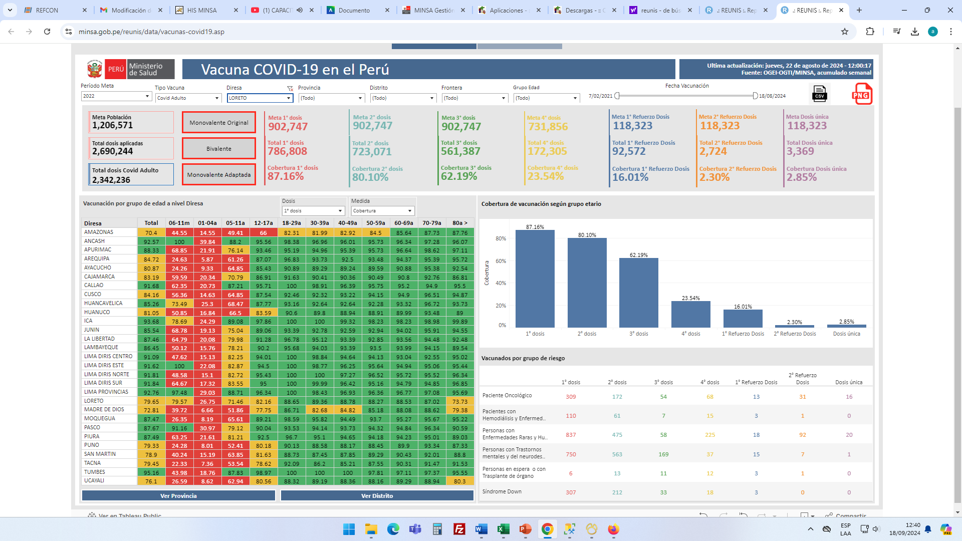
COBERTURA DE VACUNACIÓN POR DOSIS – CORTE 18/09/2024

Slide 70
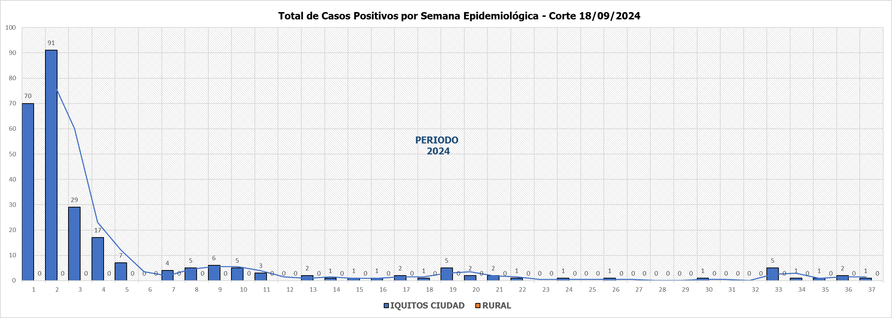
CASOS CONFIRMADOS POR SEMANAS EPIDEMIOLÓGICAS. – SEMANA EPIDEMIOLÓGICA: SEM 01 AL 37 DEL 2024

Slide 71
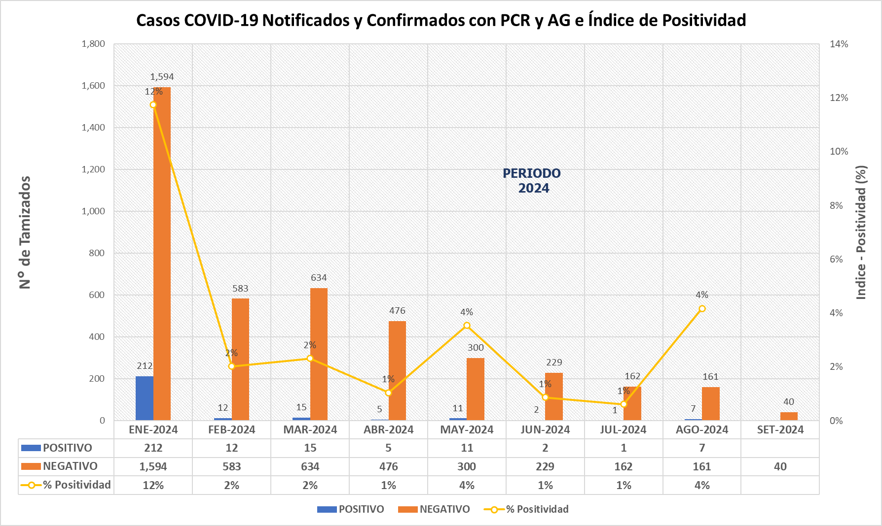
ÍNDICE POSITIVIDAD POR MESES. – SEMANA EPIDEMIOLÓGICA:
SEM 01-37 AÑO 2024

Slide 72

FALLECIDOS COVID-19 – PERIODO 2024 CORTE 18/09/2024
PROVINCIA/DISTRITO | TOTALES
ALTO AMAZONAS | 1
160201 - YURIMAGUAS | 1
160202 - BALSAPUERTO | 0
160205 - JEBEROS | 0
160206 - LAGUNAS | 0
160210 - SANTA CRUZ | 0
160211 - TENIENTE CESAR LOPEZ ROJAS | 0
DATEM DEL MARAÑON | 0
160701 - BARRANCA | 0
160702 - CAHUAPANAS | 0
160703 - MANSERICHE | 0
160704 - MORONA | 0
160705 - PASTAZA | 0
160706 - ANDOAS | 0
LORETO | 0
160301 - NAUTA | 0
160302 - PARINARI | 0
160303 - TIGRE | 0
160304 - TROMPETEROS | 0
160305 - URARINAS | 0
MAYNAS | 4
160101 - IQUITOS | 2
160102 - ALTO NANAY | 0
160103 - FERNANDO LORES | 0
160104 - INDIANA | 0
160105 - LAS AMAZONAS | 0
160106 - MAZAN | 0
160107 - NAPO | 0
160108 - PUNCHANA | 1
160110 - TORRES CAUSANA | 0
160112 - BELEN | 1
160113 - SAN JUAN BAUTISTA | 0
PROVINCIA/DISTRITO | TOTALES
PUTUMAYO | 0
160801 - PUTUMAYO | 0
160802 - ROSA PANDURO | 0
160803 - TENIENTE MANUEL CLAVERO | 0
160804 - YAGUAS | 0
RAMON CASTILLA | 0
160401 - RAMON CASTILLA | 0
160402 - PEBAS | 0
160403 - YAVARI | 0
160404 - SAN PABLO | 0
REQUENA | 0
160501 - REQUENA | 0
160502 - ALTO TAPICHE | 0
160503 - CAPELO | 0
160504 - EMILIO SAN MARTIN | 0
160505 - MAQUIA | 0
160506 - PUINAHUA | 0
160507 - SAQUENA | 0
160508 - SOPLIN | 0
160509 - TAPICHE | 0
160510 - JENARO HERRERA | 0
160511 - YAQUERANA | 0
UCAYALI | 0
160601 - CONTAMANA | 0
160602 - INAHUAYA | 0
160603 - PADRE MARQUEZ | 0
160604 - PAMPA HERMOSA | 0
160605 - SARAYACU | 0
160606 - VARGAS GUERRA | 0
Total general | 5
Total Fallecidos: 5

Slide 73
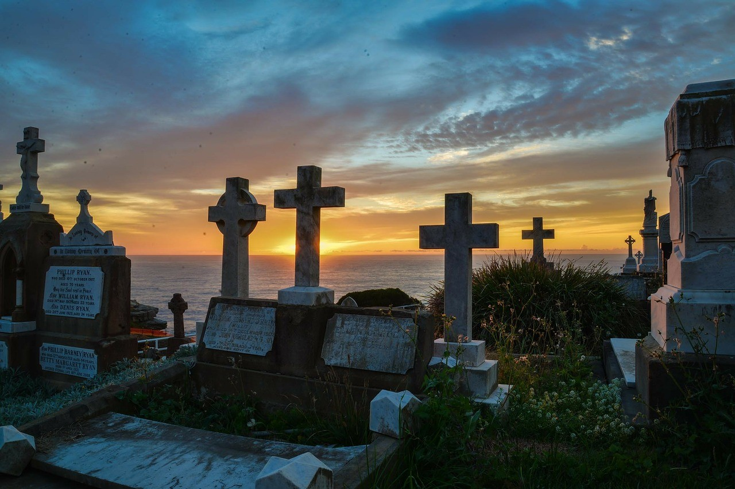
FALLECIDOS COVID-19
18/09/2024
  RESUMEN DE FALLECIDOS POR COVID 19 REPORTADOS EN LA REGIÓN LORETO:
Periodo 2020: 2,438 defunciones.
Periodo 2021: 1,178 defunciones.
Periodo 2022: 40 defunciones.
Periodo 2023: 0 defunciones.
Periodo 2024: 5 defunciones.
Total Fallecidos: 5

Slide 74




GERESA LORETO
Dirección de Informática, Telecomunicaciones
y Estadística
Gracias!
Por su Atención
www.geresaloreto.gob.pe
End Slide

